Slide 1
Arcok és könyvek a történettudomány műhelyéből

Slide 2
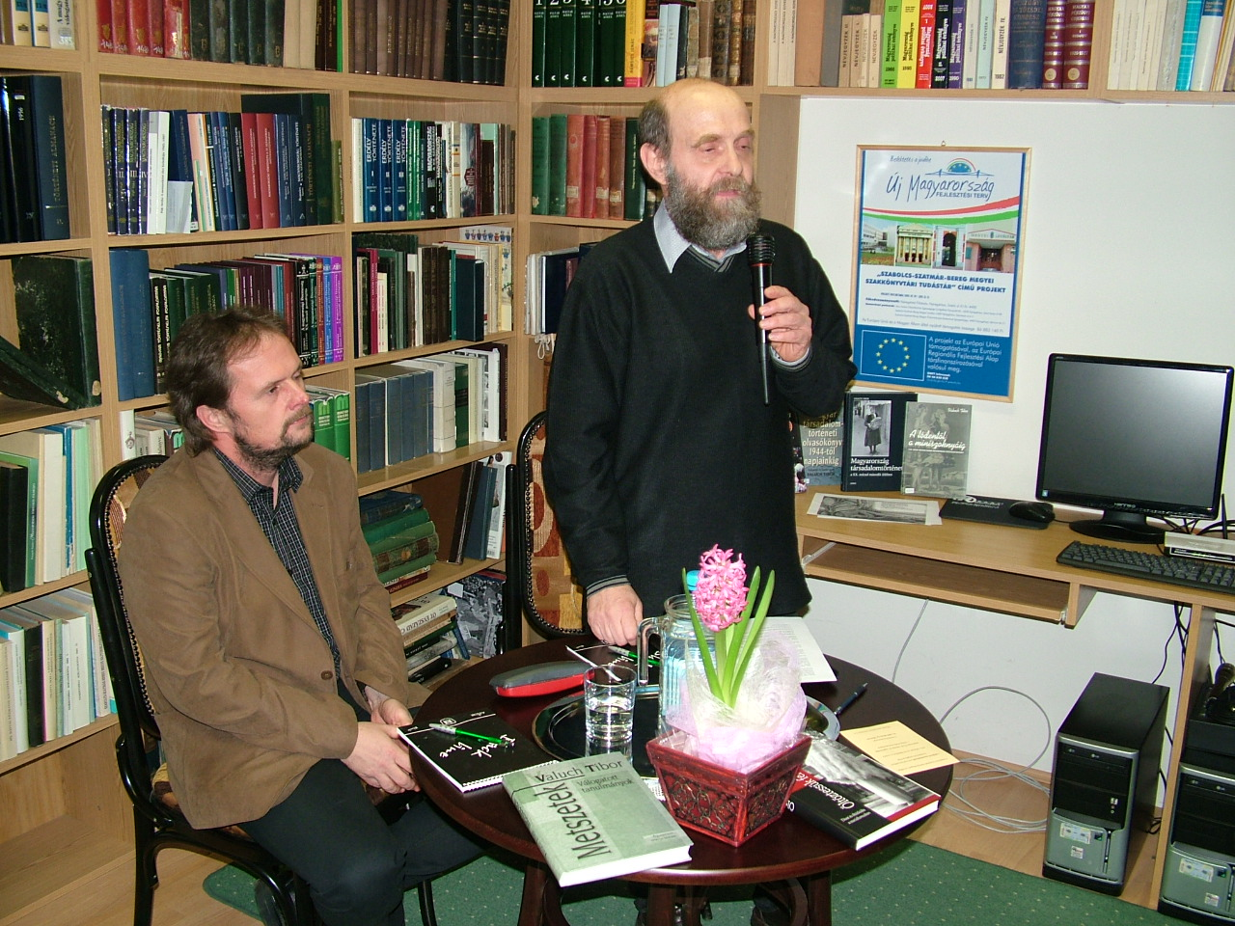
2011. január 17.
Valuch Tibor és Galambos Sándor
Vendégünk volt Valuch Tibor történész

Slide 3
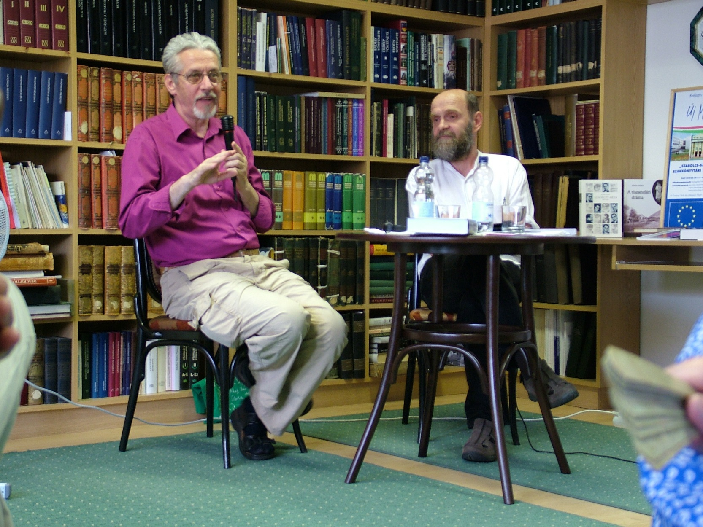
2011. június 6.
Kövér György és Galambos Sándor
„Arcok és könyvek a történettudomány műhelyéből” – Beszélgetés Kövér Györggyel

Slide 4
2013. július 10.
Véghseő Tamás és Gottfried Barna
Könyvek és források online
Byzanthinohungarica – a Görög Katolikus Örökség Kutatócsoport írásainak bemutatása

Slide 5
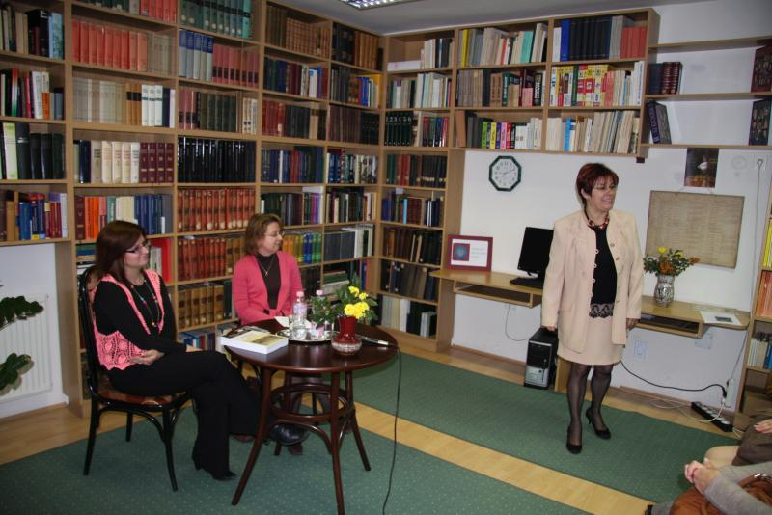
2013. november 4.
Jenei-Tóth Annamária, Nagy Dóra
és Kujbusné Mecsei Éva
Bethlen Emlékév
Jenei–Tóth Annamária: „Urunk udvarnépe …” (könyvbemutató)

Slide 6
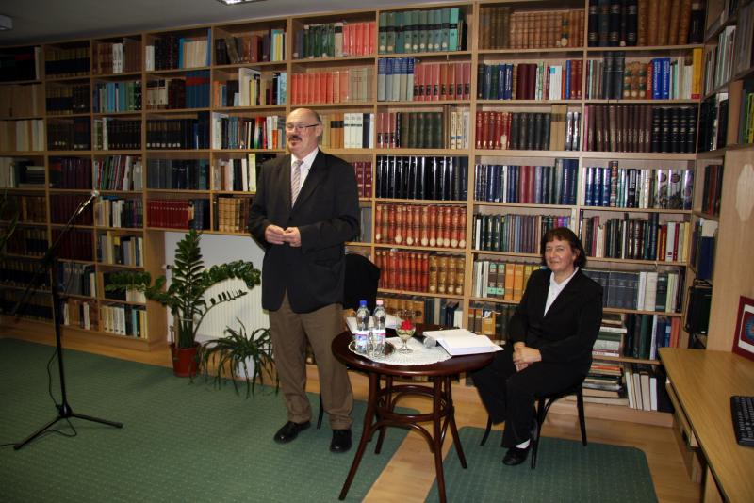
2013. november 25.
Feiszt György és Henzsel Ágota
Levéltártörténeti délelőtt
Feiszt György: Levéltáros nekrológok (könyvbemutató)

Slide 7
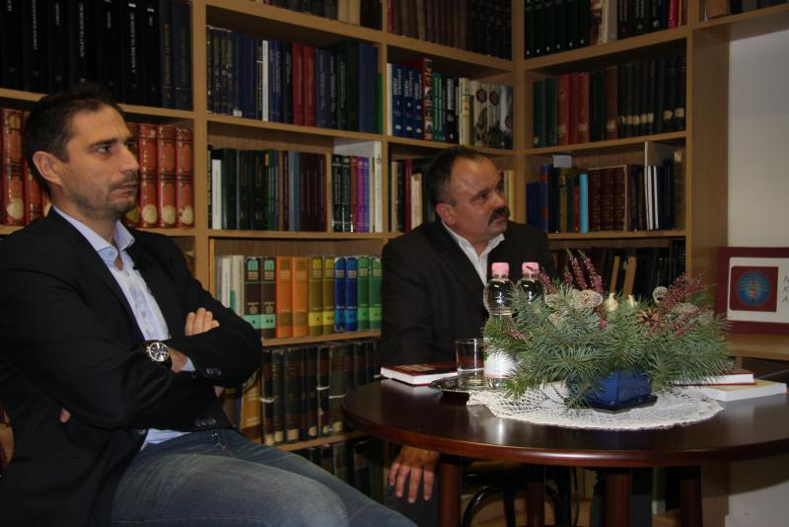
2013. december 19.
Müller Rolf és Gottfried Barna
Beszélgetések a 20. századról
Müller Rolf: Politikai rendőrség a Rákosi-korszakban (könyvbemutató)

Slide 8
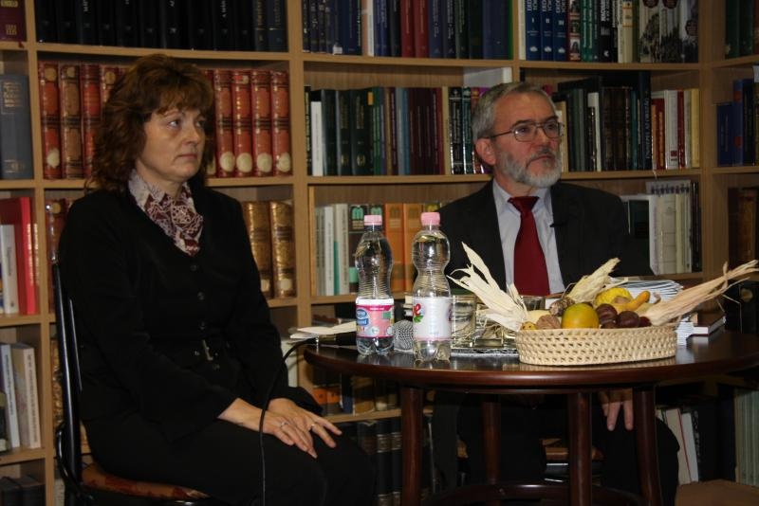
2014. január 20.
Erdész Ádám és Bordé Katalin
Dr. Erdész Ádám történész-főlevéltárossal, az MNL Békés Megyei Levéltárának igazgatójával Dr. Bordé Katalin könyvtáros (Nyíregyházi Főiskola Könyvtára) beszélget

Slide 9
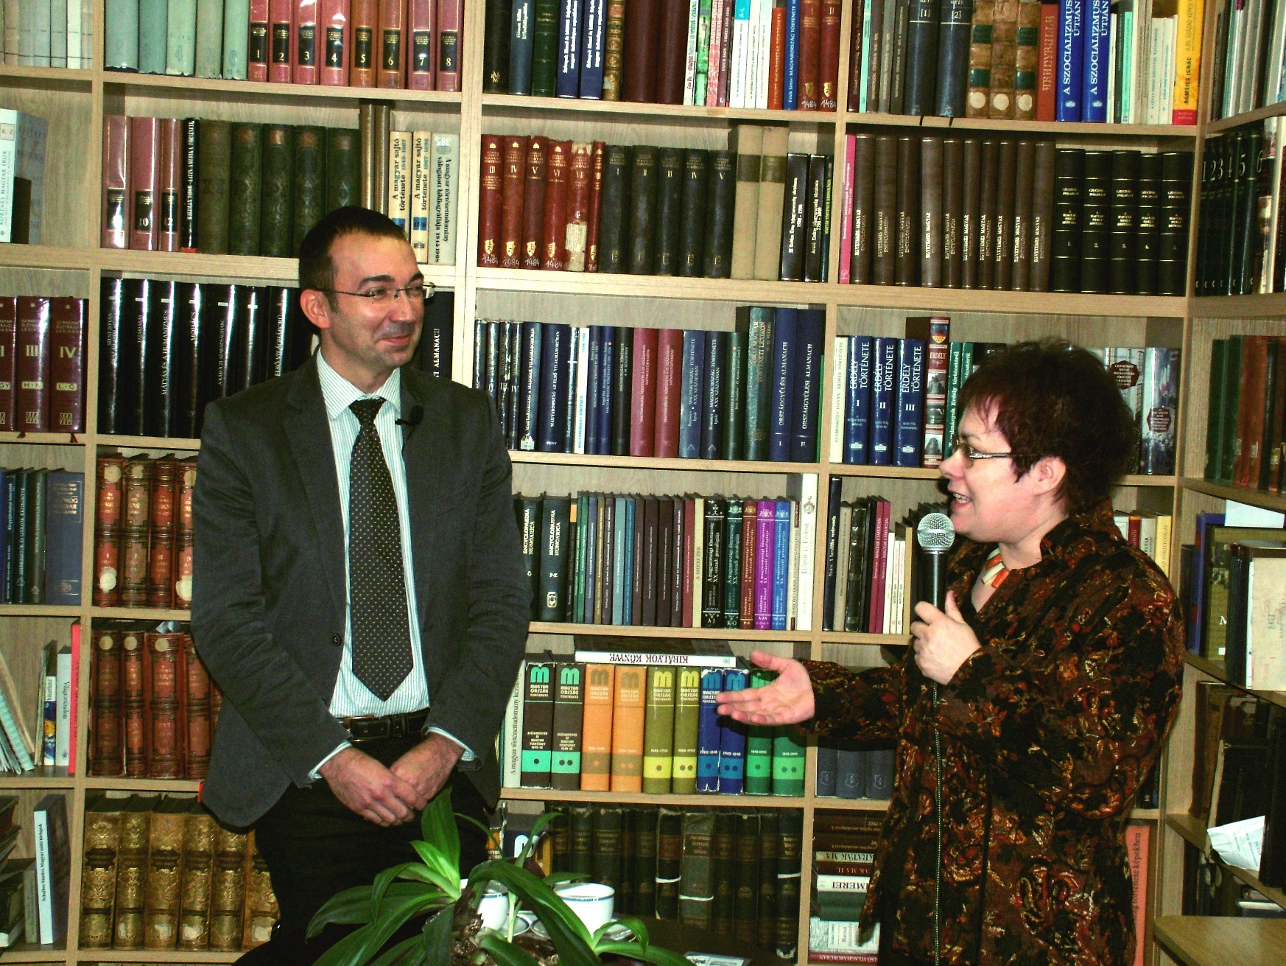
2014. február 24.
Laczlavik György és Kujbusné Mecsei Éva
Dr. Laczlavik György főlevéltárossal, az MNL Országos Levéltárának főosztályvezetőjével Kujbusné dr. Mecsei Éva igazgató beszélget

Slide 10
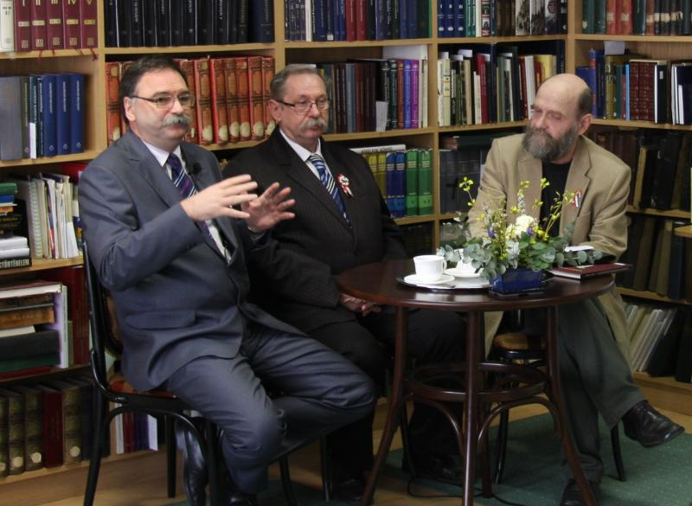
2014. március 14.
Kedves Gyula, Bene János és Galambos
Sándor
Emlékezés az 1848-as forradalomra. Dr. Bene János és Dr. Kedves Gyula történészekkel Dr. Galambos Sándor igazgatóhelyettes beszélget

Slide 11
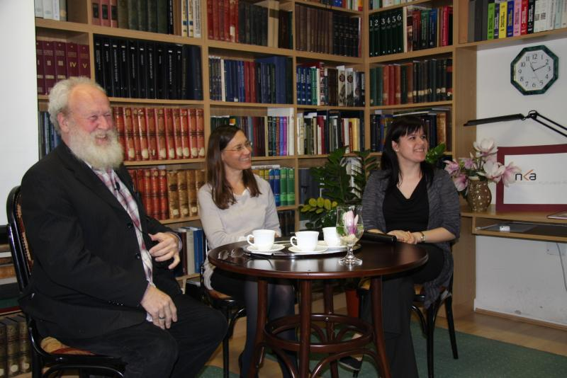
2014. április 1.
Toronyi Zsuzsanna, Somos Péter és
Bánszki Hajnalka
Vendégeinkkel, Toronyi Zsuzsannával, a Magyar Zsidó Levéltár vezetőjével és Somos Péterrel, a Sófár újság főszerkesztőjével Bánszki Hajnalka levéltáros beszélget.

Slide 12
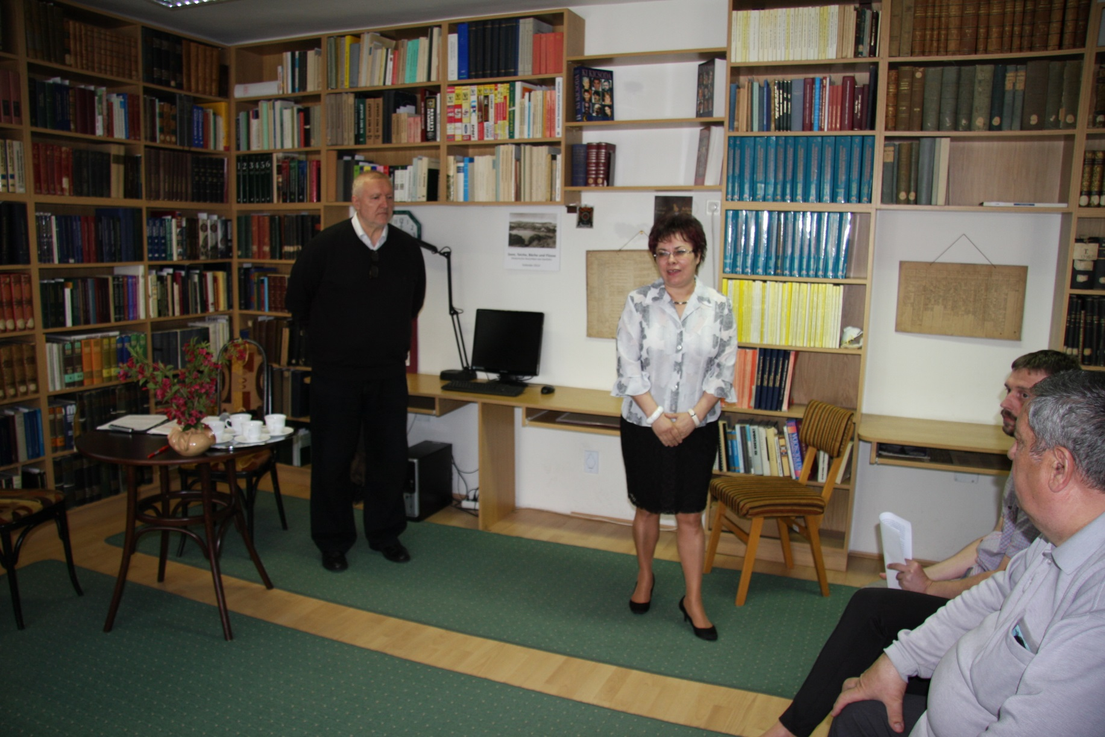
2014. május 16.
Riczu Zoltán és Kujbusné Mecsei Éva
Nyíregyháza Városnapján Riczu Zoltán: Zsidósors Nyíregyházán 1944-ben című előadásával emlékezünk a holokauszt áldozataira

Slide 13
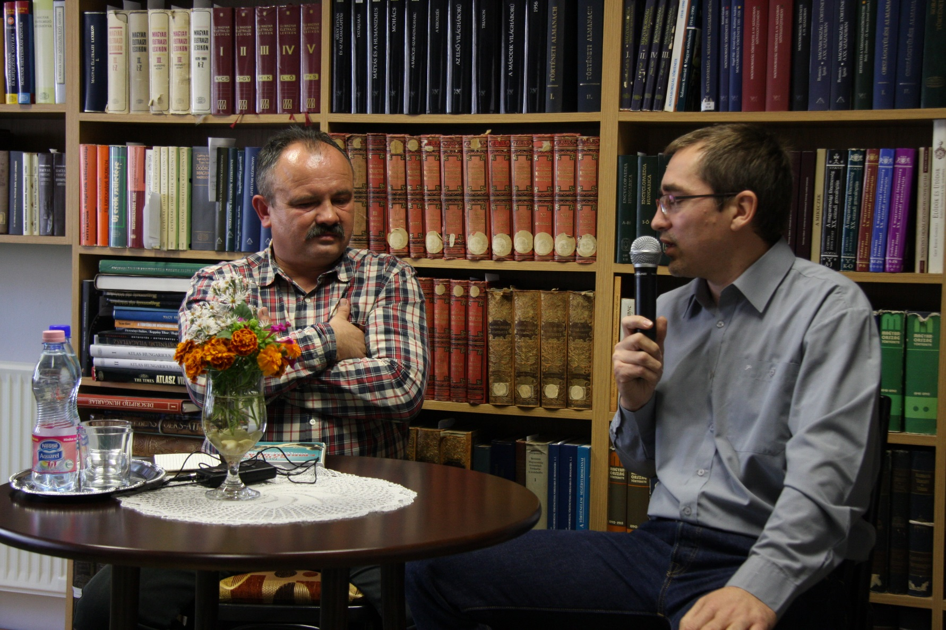
2014. október 20.
Takács Tibor és Gottfried Barna
Arcok és könyvek a történettudomány műhelyéből
Takács Tibor: Szoros emberfogás. Futball és állambiztonság a Kádár-korszakban c. könyvének bemutatója

Slide 14
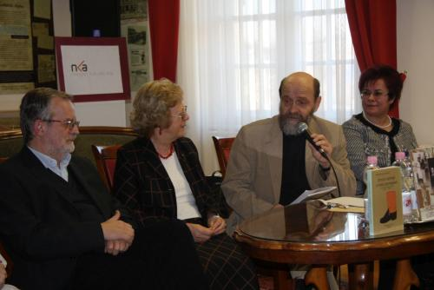
2014. november 24.
Margócsy István, Margócsy Klára,
Galambos Sándor és Kujbusné
Mecsei Éva
Levéltár-történeti délelőtt
Vendégeink voltak: Margócsy Klára és dr. Margócsy István

Slide 15
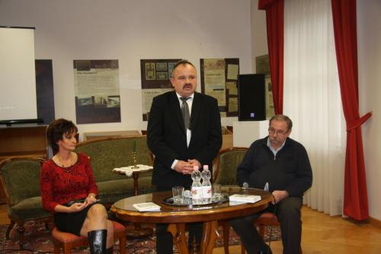
2014. december 11.
Szendiné Orvos Erzsébet, Bene János és
Gottfried Barna
Debrecen és Nyíregyháza bombázása 1944-ben
Szendiné dr. Orvos Erzsébet (MNL Hajdú-Bihar Megyei Levéltára) és dr. Bene János (Jósa András Múzeum, Nyíregyháza) előadása

Slide 16
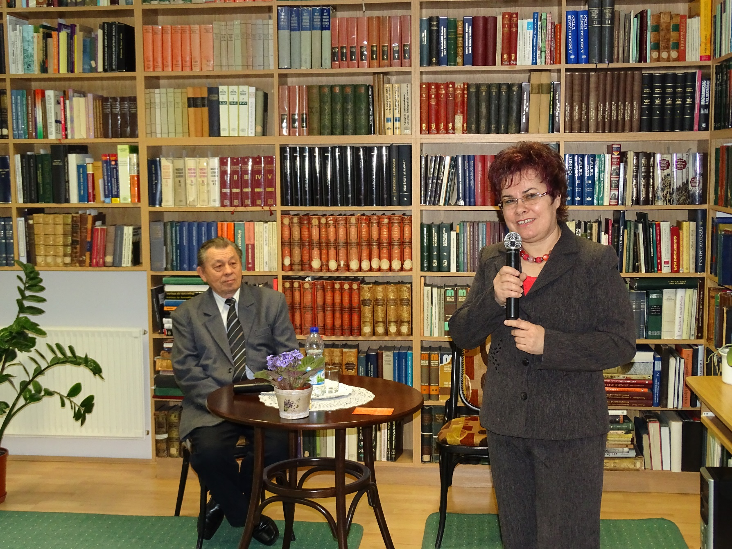
2015. január 19.
Csorba Sándor és Kujbusné Mecsei Éva
Arcok és könyvek a történettudomány műhelyéből
Vendégünk Csorba Sándor irodalomtörténész

Slide 17
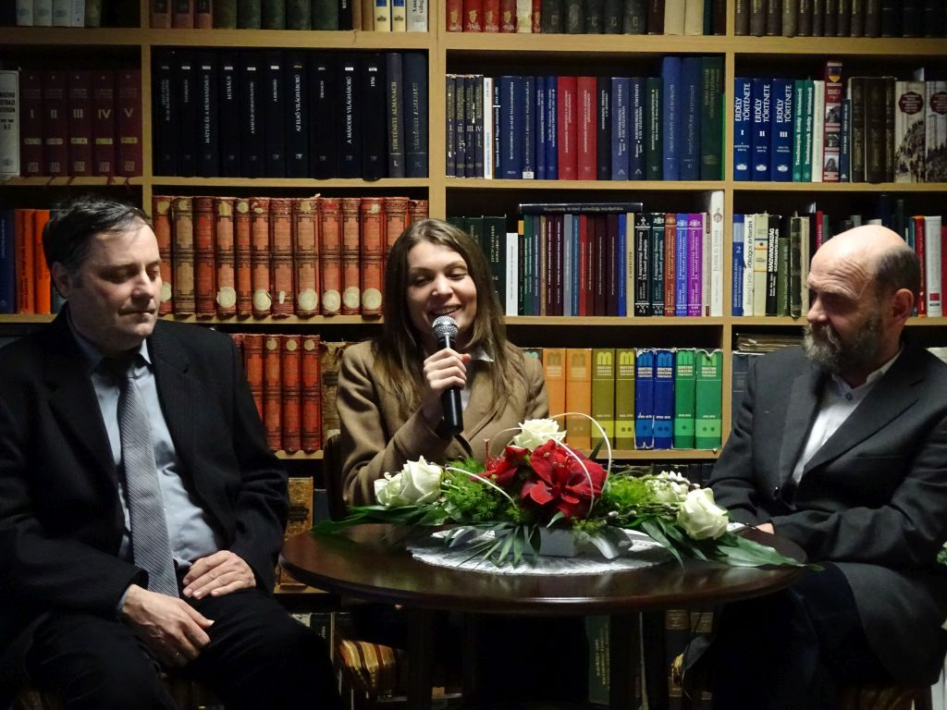
2015. február 27.
Molnár D. Erzsébet, Csatáry György és
Galambos Sándor
Arcok és könyvek a történettudomány műhelyéből
Beszélgetés Csatáry Györggyel és Molnár D. Erzsébettel a kárpátaljai helytörténetírásról

Slide 18
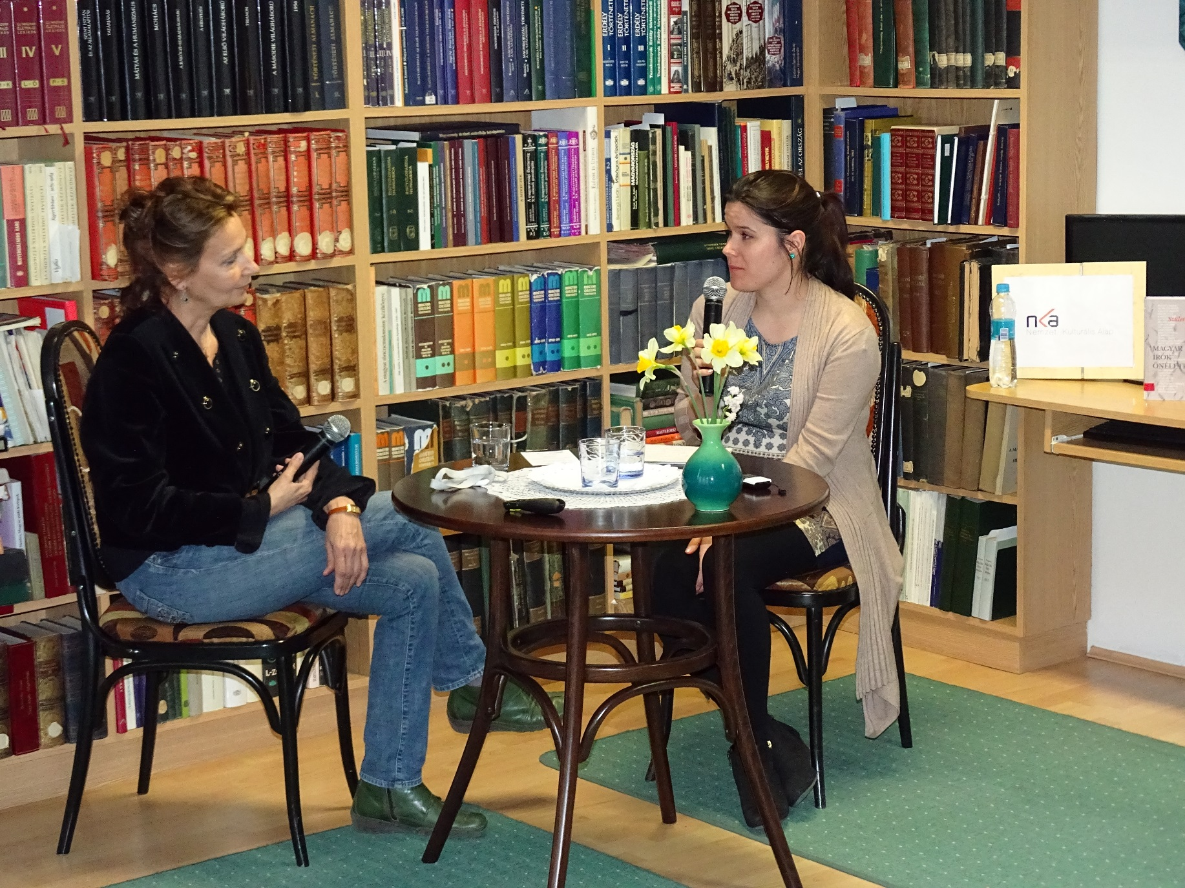
2015. március 30.
Csiffáry Gabriella és Bánszki Hajnalka
Arcok és könyvek a történettudomány műhelyéből
Vendégünk Csiffáry Gabriella levéltáros

Slide 19
2015. április 20.
Dáné Veronka és Nagy Dóra
Arcok és könyvek a történettudomány műhelyéből
Beszélgetés Dáné Veronkával az erdélyi helytörténetírásról

Slide 20
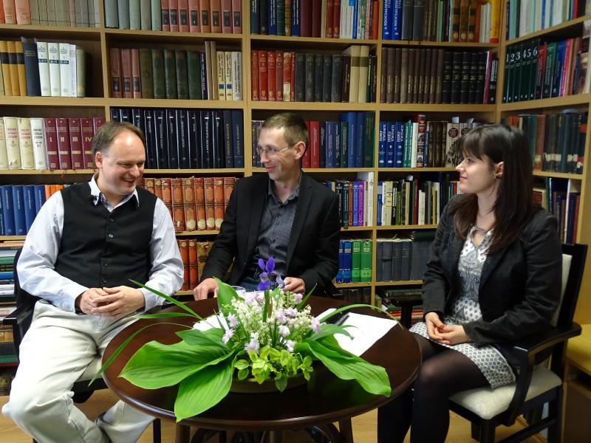
2015. május 11.
Katona Csaba, Demmel József és Bánszki
Hajnalka
Arcok és könyvek a történettudomány műhelyéből
Beszélgetés a szlovák-magyar történetírásról

Slide 21
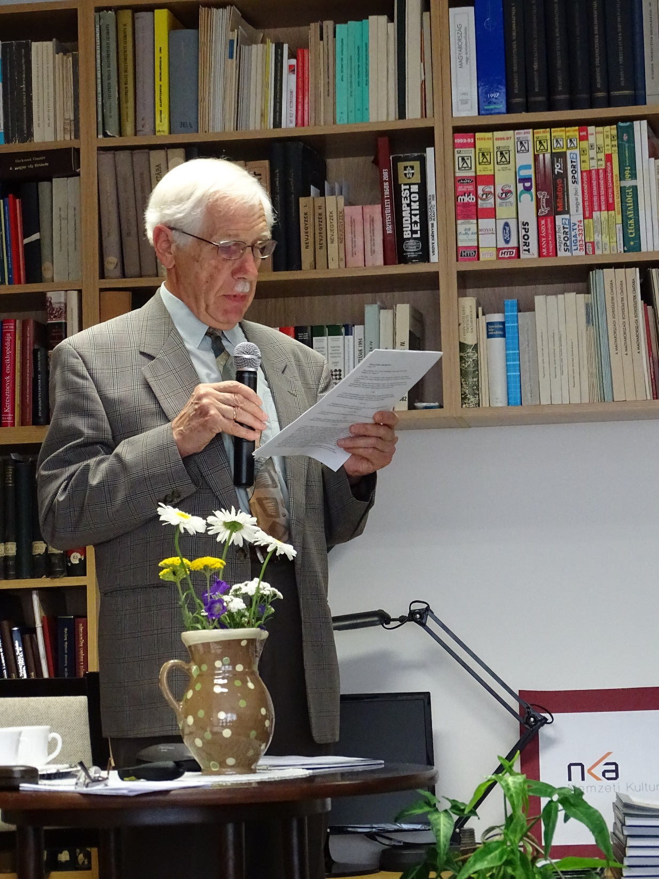
2015. június 20.
Jakó János
Arcok és könyvek a történettudomány műhelyéből
Dr. Jakó János: „Híres emberek egészséggel, betegséggel, orvosokkal kapcsolatos mondásai”

Slide 22
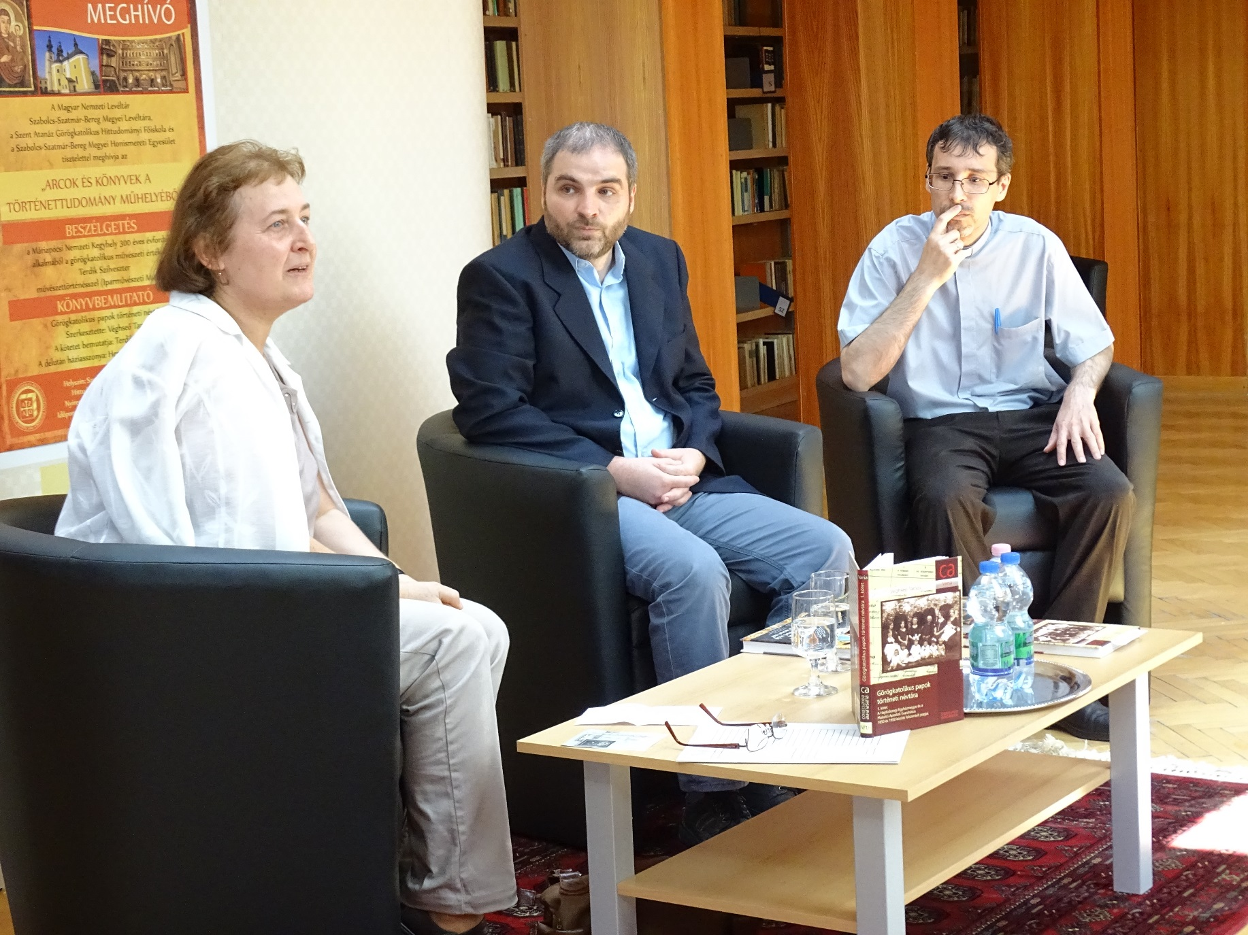
2015. augusztus 24.
Terdik Szilveszter, Véghseő Tamás és
Henzsel Ágota
Arcok és könyvek a történettudomány műhelyéből
Beszélgetés Terdik Szilveszterrel, Véghseő Tamás könyvének bemutatója

Slide 23
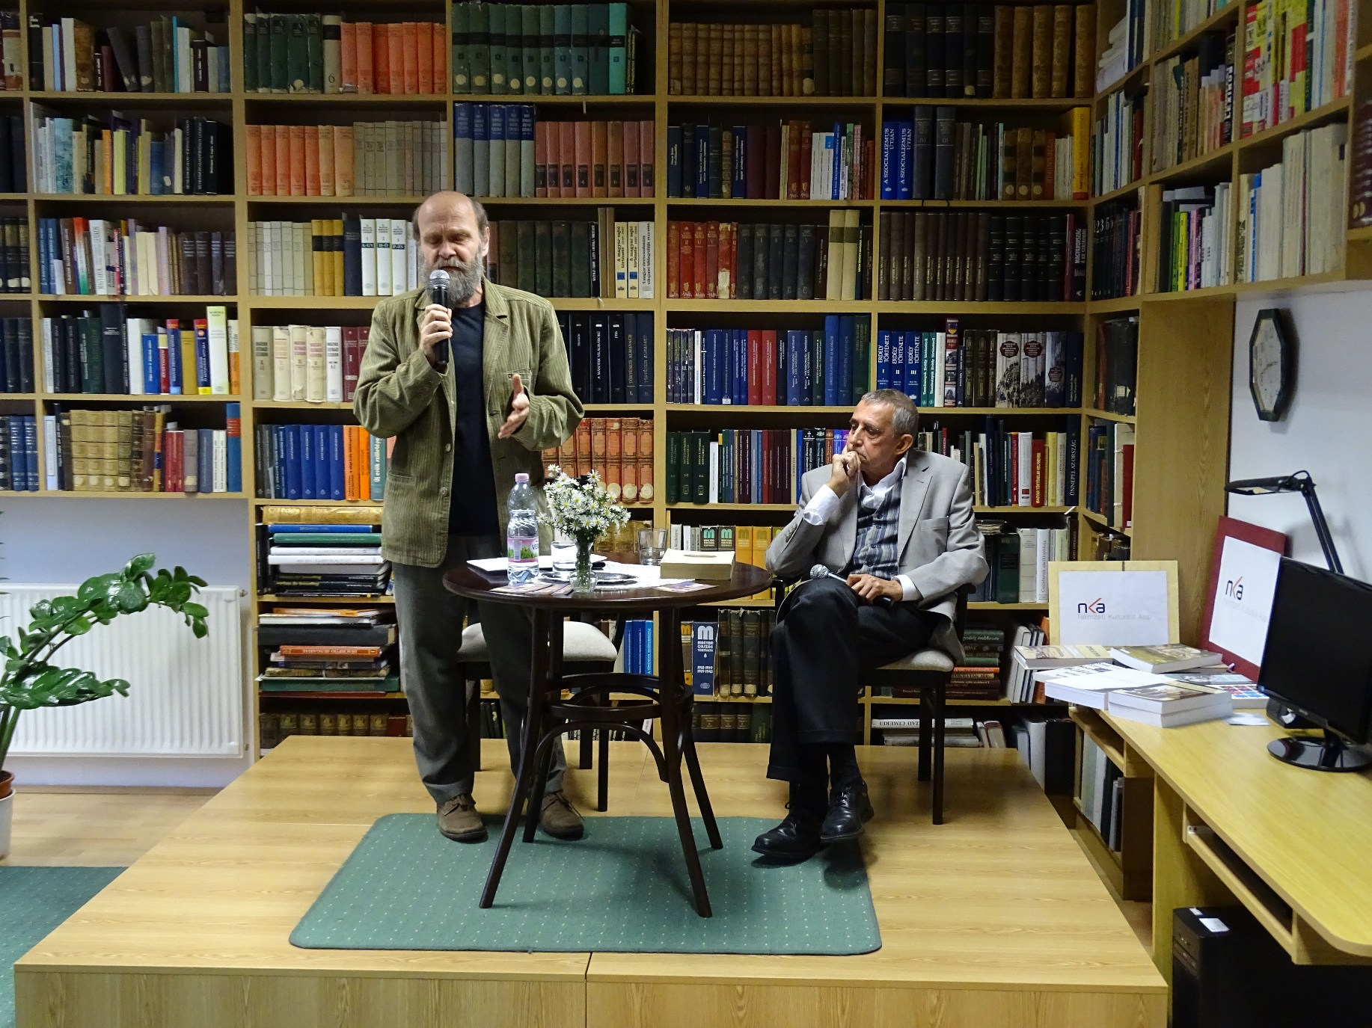
2015. október 19.
Á. Varga László és Galambos Sándor
Arcok és könyvek a történettudomány műhelyéből Vendégünk Á. Varga László levéltáros, c. főigazgató

Slide 24
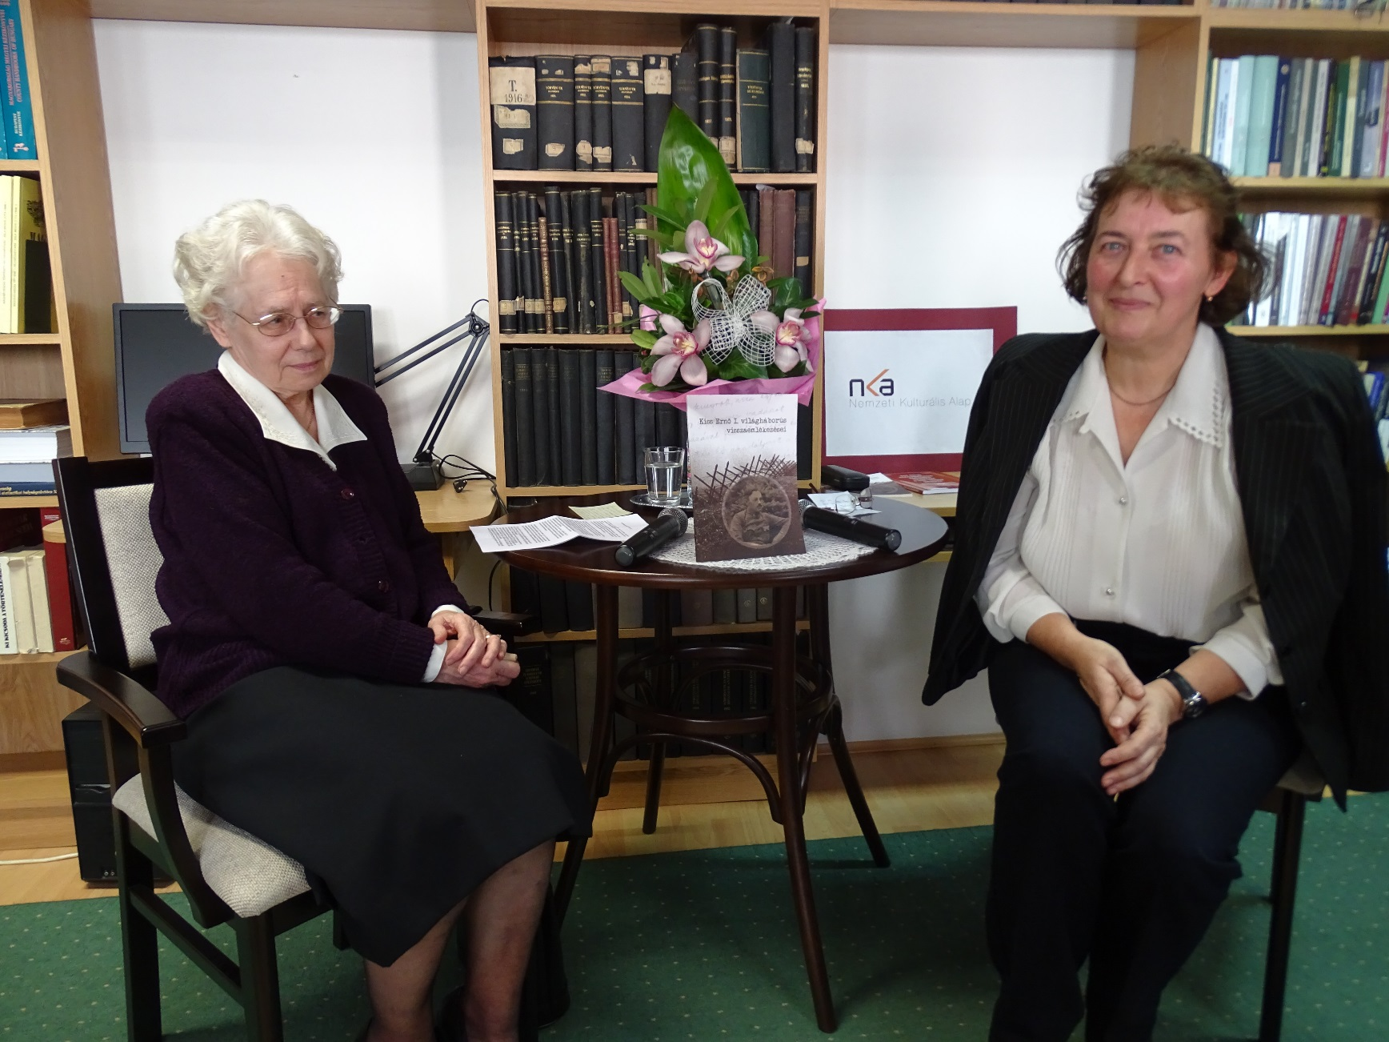
2015. november 30.
Szabó Károlyné Kiss Éva és Henzsel Ágota
Arcok és könyvek a történettudomány műhelyéből
Kiss Ernő munkásságáról beszélgetés Szabó Károlyné Kiss Évával

Slide 25
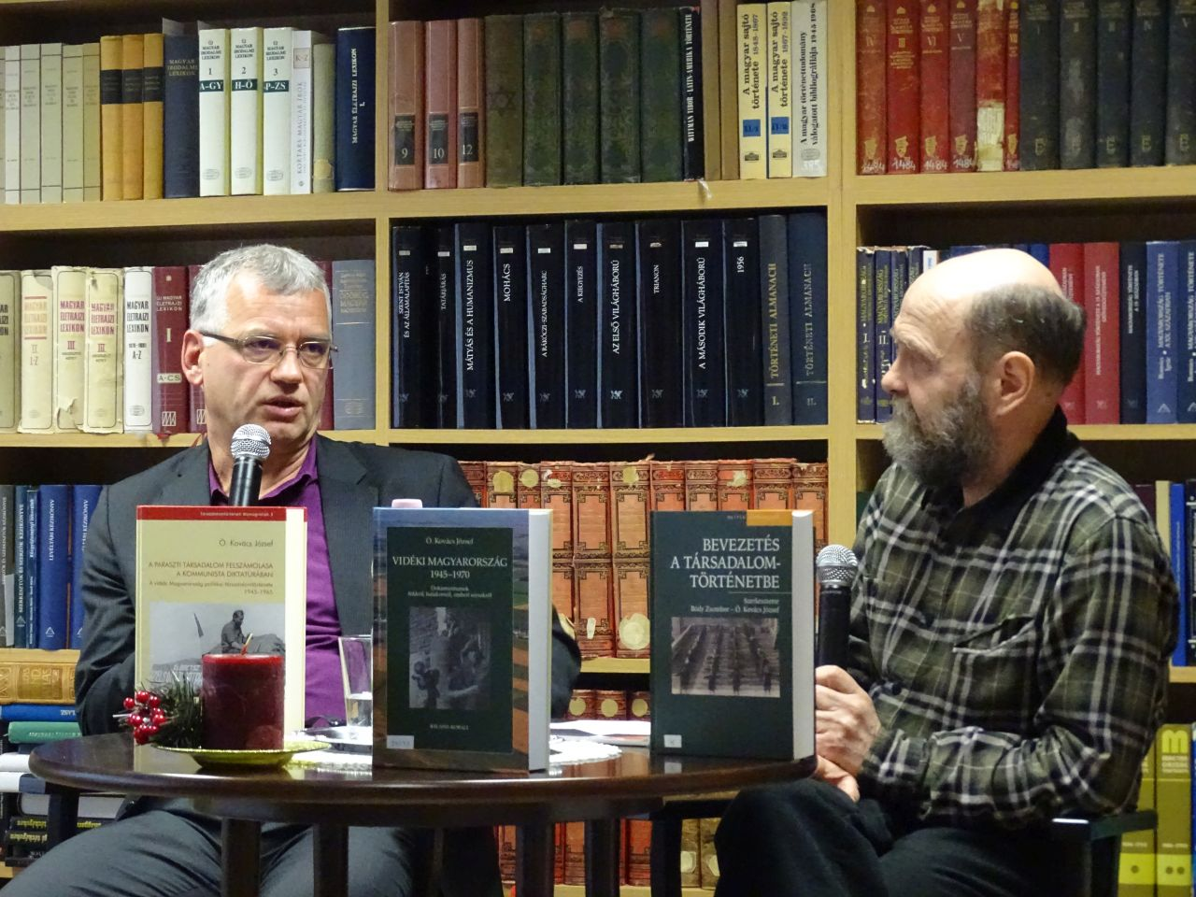
2015. december 8.
Ö. Kovács József és Galambos Sándor
Arcok és könyvek a történettudomány műhelyéből
Vendégünk Ö. Kovács József

Slide 26
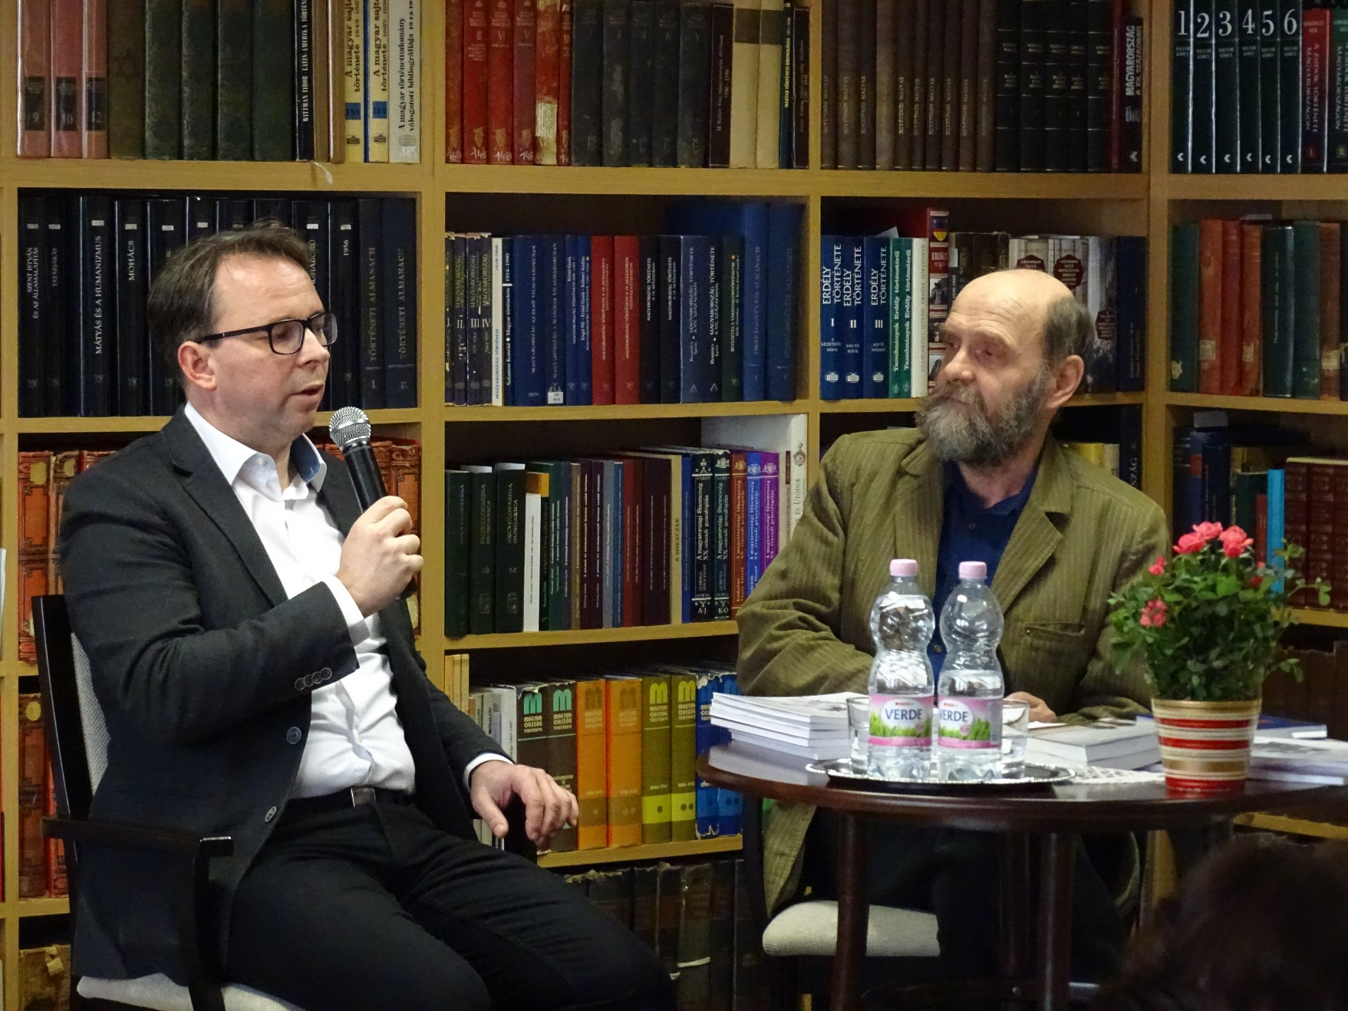
2016. január 18.
Onder Csaba és Galambos Sándor
Arcok és könyvek a történettudomány műhelyéből
Beszélgetés Onder Csabával, a Nyíregyházi Egyetem rektorával

Slide 27
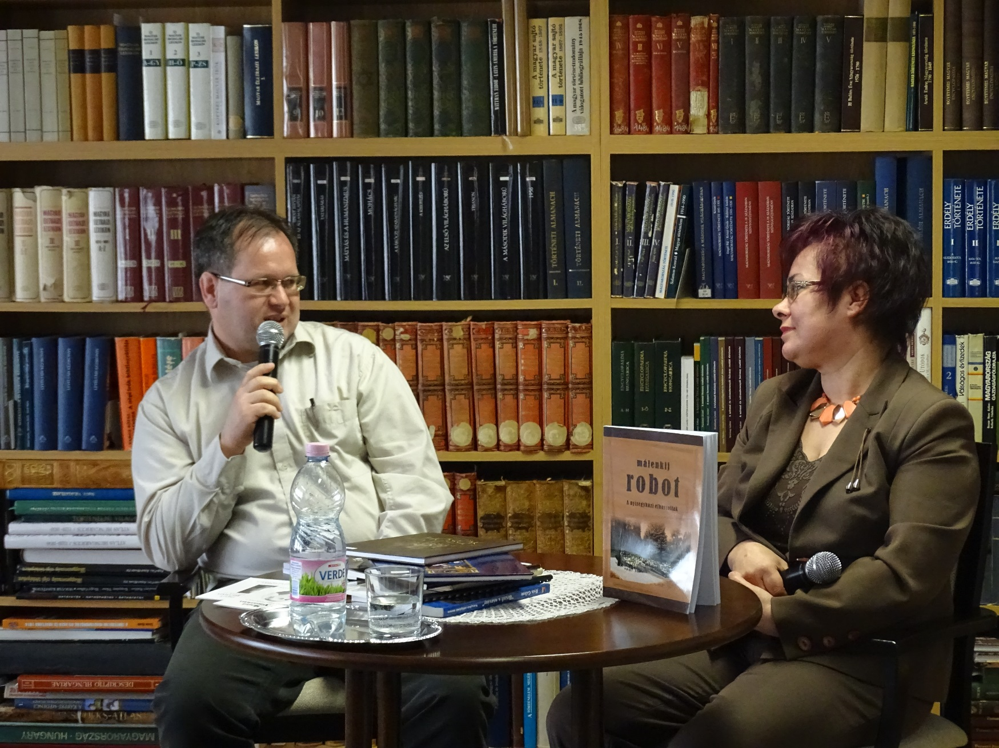
2016. február 22.
Ilyés Gábor és Kujbusné Mecsei Éva
Arcok és könyvek a törénettudomány műhelyéből
Beszélgetés Ilyés Gábor helytörténésszel

Slide 28
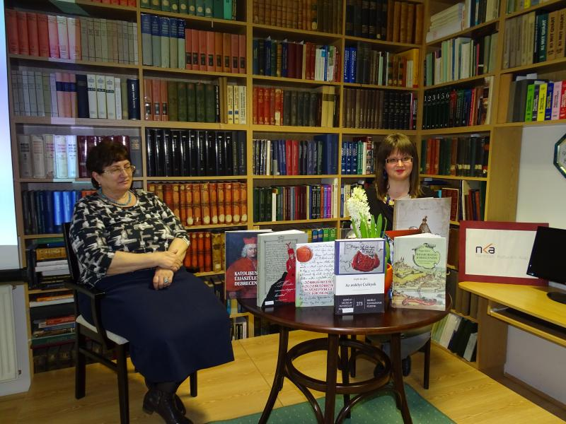
2016. március 7.
Papp Klára és Nagy Dóra
Arcok és könyvek a történettudomány műhelyéből
beszélgetés Papp Klárával, a Debreceni Egyetem dékánjával

Slide 29
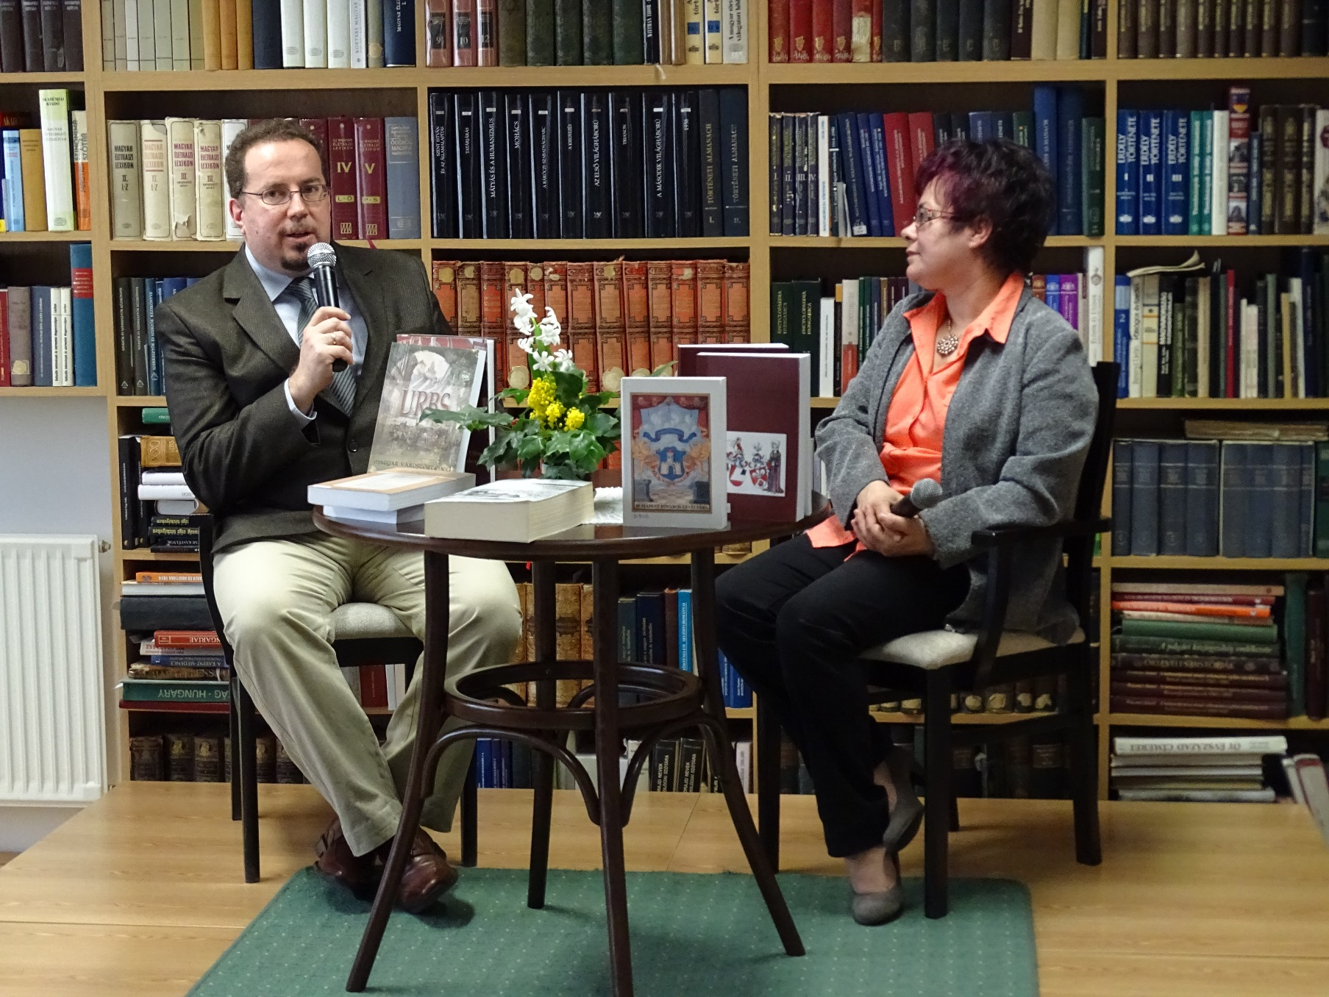
2016. április 4.
Kenyeres István és Kujbusné Mecsei Éva
Arcok és könyvek a történettudomány műhelyéből
beszélgetés Kenyeres Istvánnal, a BFL főigazgatójával

Slide 30
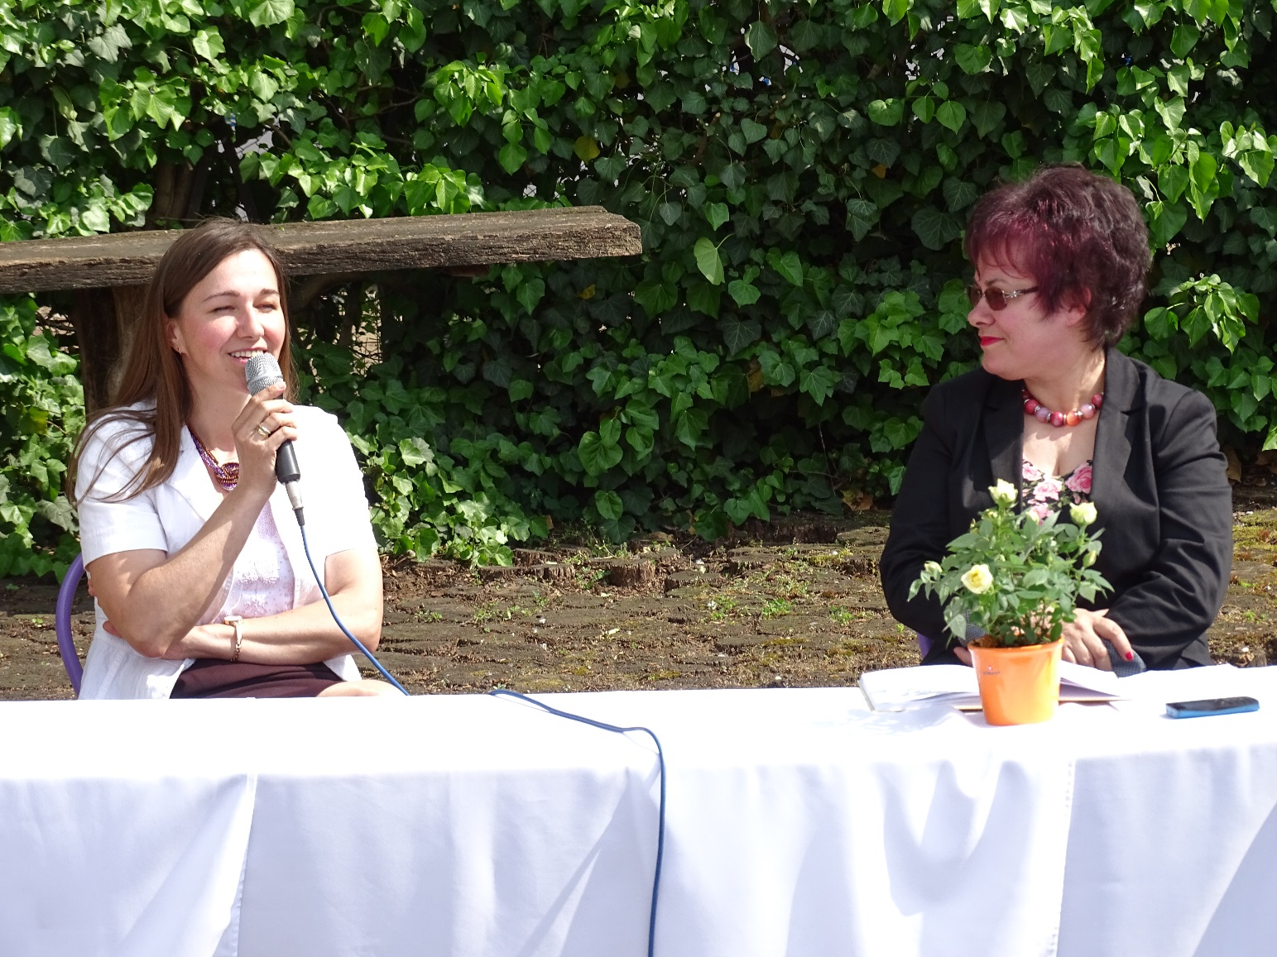
2016. május 11.
Bácskainé Pristyák Erika és Kujbusné Mecsei Éva
Arcok és könyvek a történettudomány műhelyéből (A Nyíregyházi Települési Értéktárral, a Nyíregyházi Egyetemmel és a Nyíregyházi Evangélikus Gyülekezettel közös rendezvény)
Beszélgetés a nyíregyházi bokortanyákról Bácskainé Pristyák Erikával

Slide 31
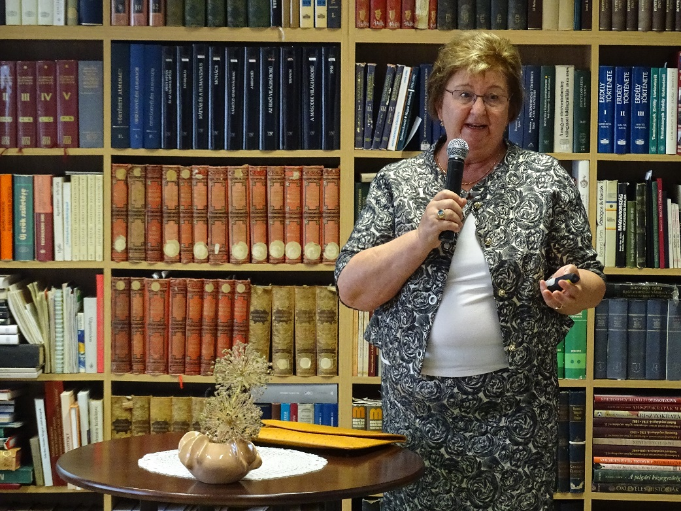
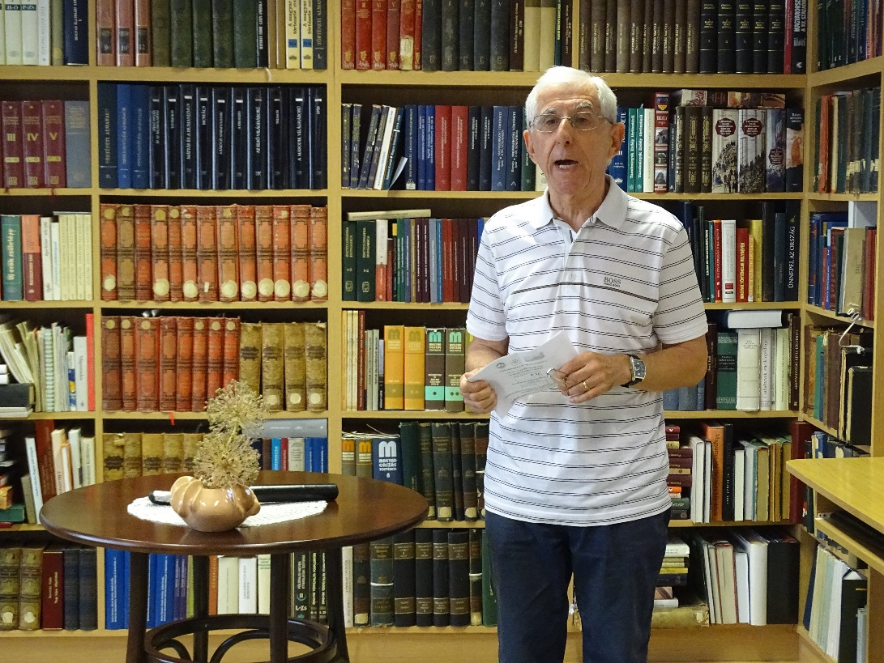
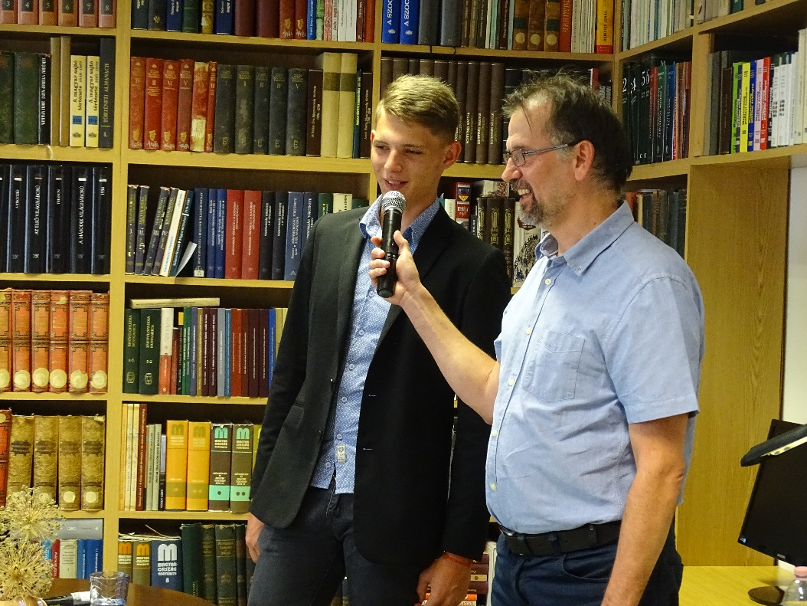
2018. augusztus 27.
Szabó Géza, Láczay Magdolna,
Szilágyi László és Iski Krisztián
Helytörténeti délután
Közreműködő: dr. Láczay Magdolna (DE)

Slide 32
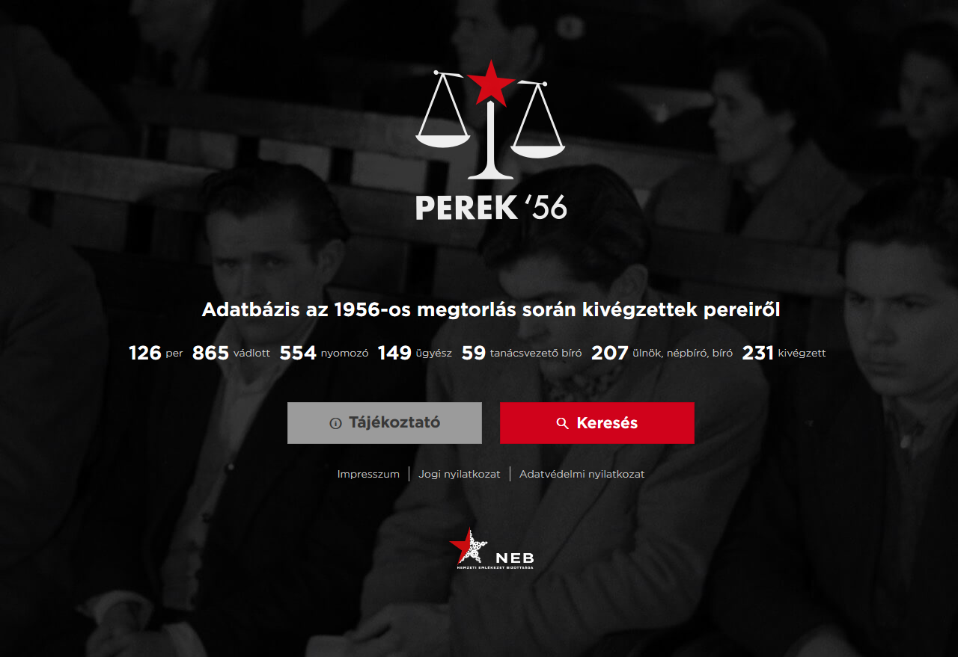
2018. október 23.
Virtuális on-line 1956-os adatbázis ajánló

Slide 33
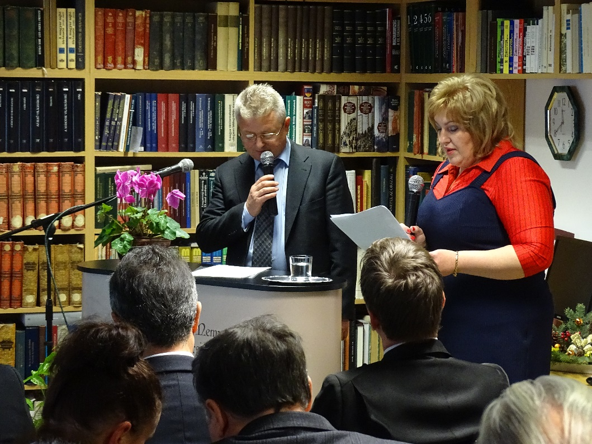
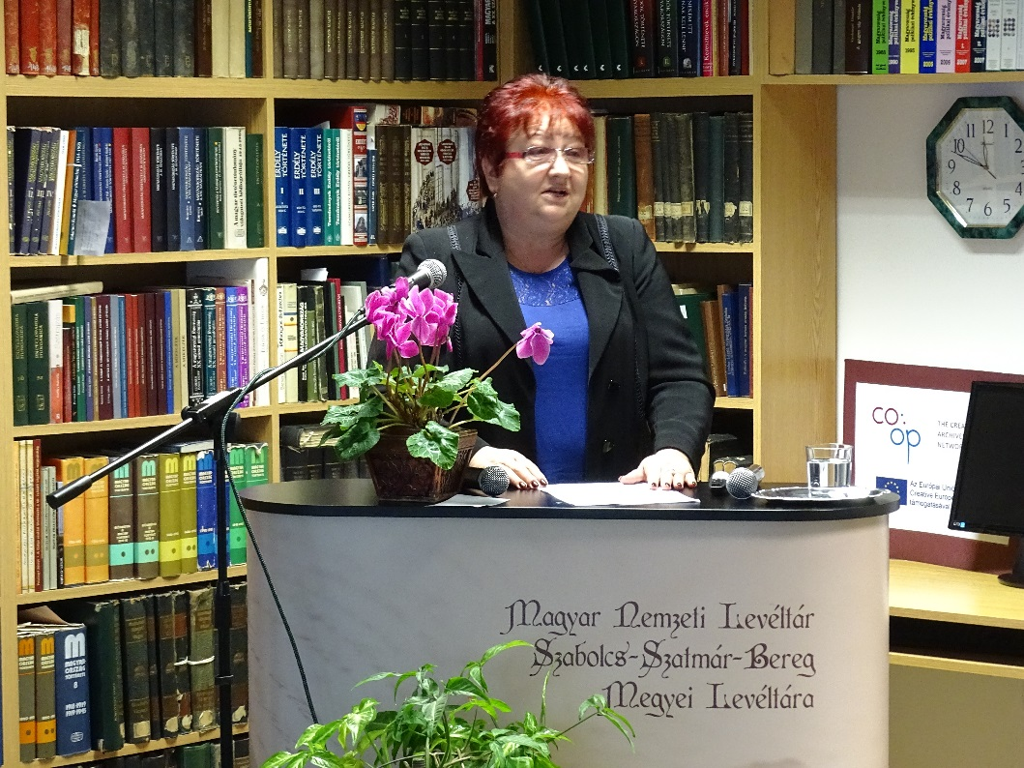
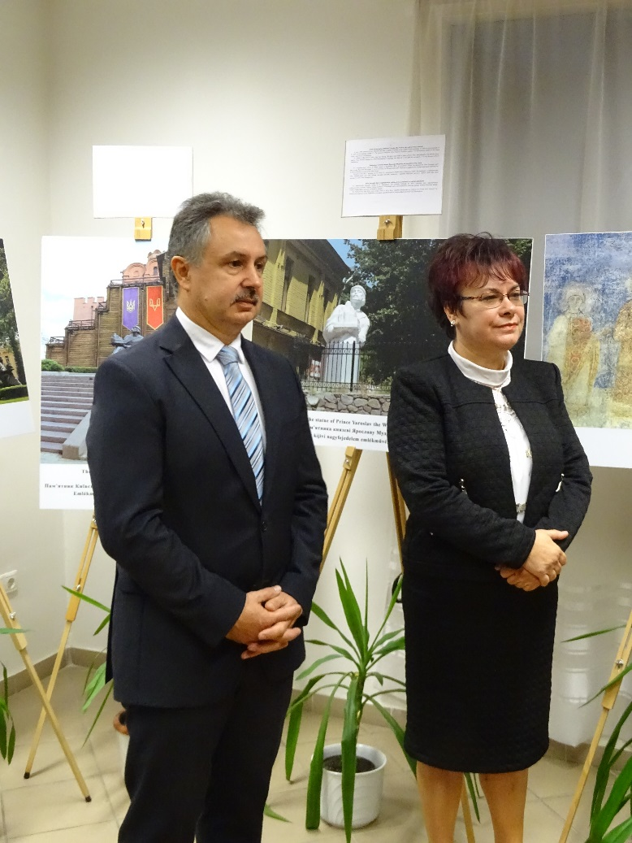
2018. november 26.
Myshuk Mykhaylo
Jeremkina Mária
Kutassy Ilona
Arkady Gupalo
Kujbusné Mecsei Éva
Levéltár-történeti nap
Közreműködő: Mishuk Mykhaylo, Kutassy Ilona (Kárpátaljai Állami Levéltár)

Slide 34
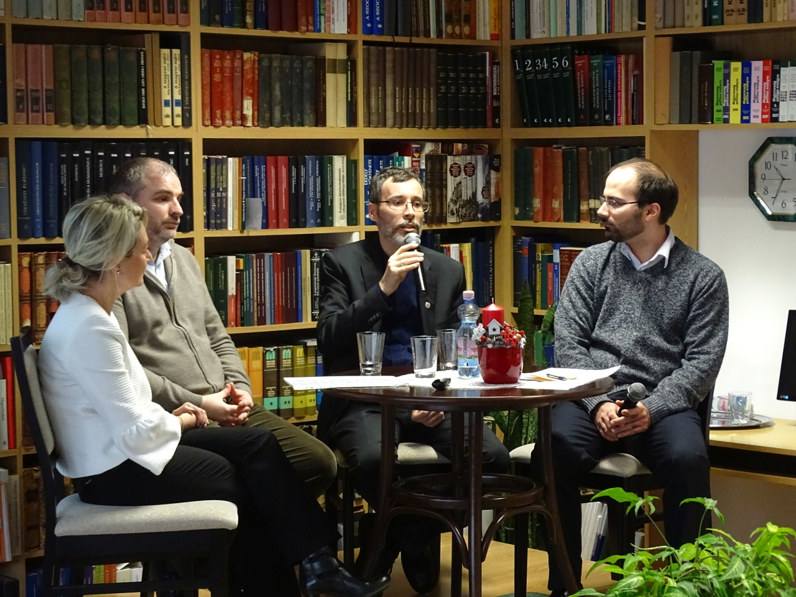
2018. december 10.
Terdik Szilveszter, Véghseő Tamás
Majchricsné Ujteleki Zsuzsanna és Szemán László
Karácsonyi könyvajánló
Közreműködő: dr. Terdik Szilveszter, dr. Véghseő Tamás (MTA-SZAGKHF Lendület Görögkatolikus Kutatócsoport), Majchricsné Ujteleki Zsuzsanna (Görögkatolikus Püspöki Levéltár)

Slide 35
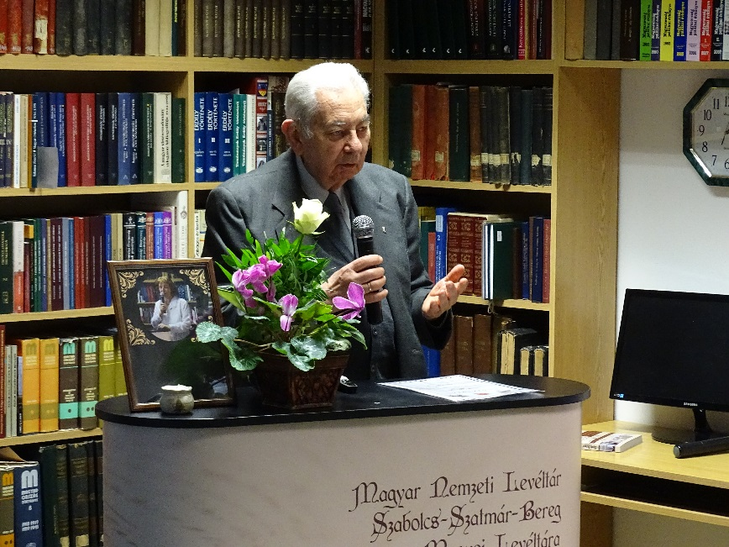
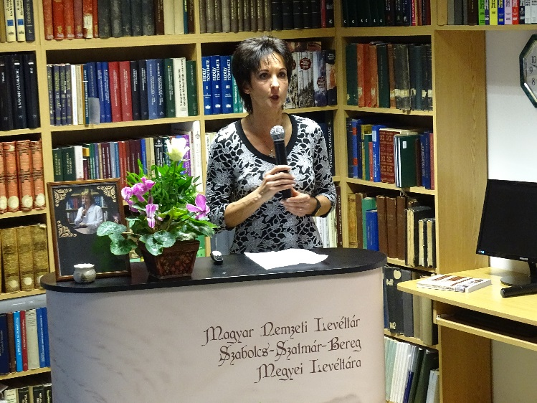
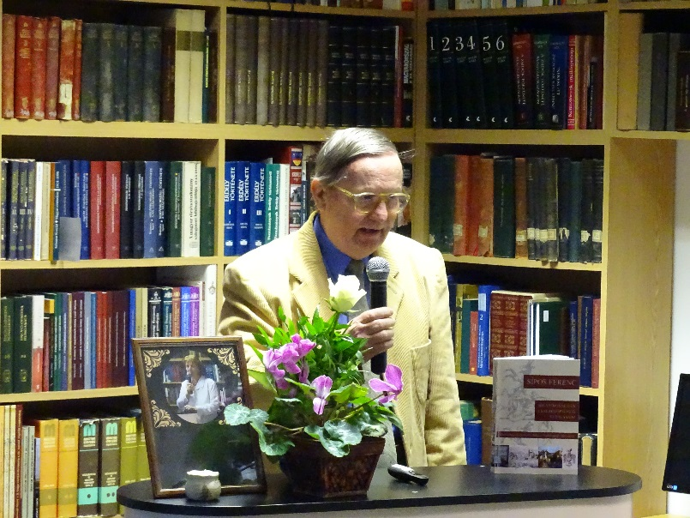
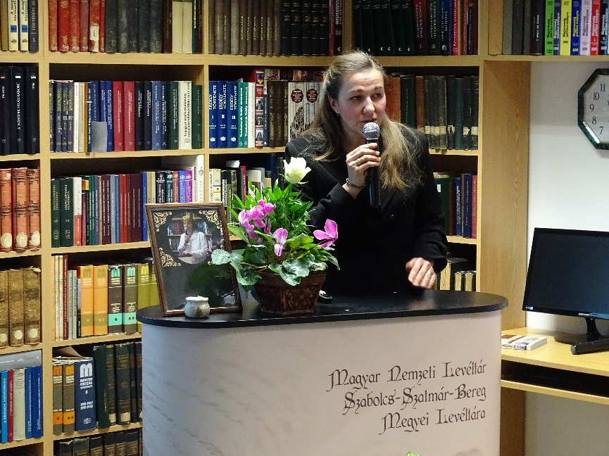
2019. január 14.
Szendiné Orvos Erzsébet, Bácskainé Pristyák Erika
Sipos Ferenc, Mikecz László
In memoriam Henzsel Ágota
Közreműködő: Szendiné dr. Orvos Erzsébet (MNL HBML), Bácskainé dr. Pristyák Erika (NYE), Sípos Ferenc, Mikecz László

Slide 36
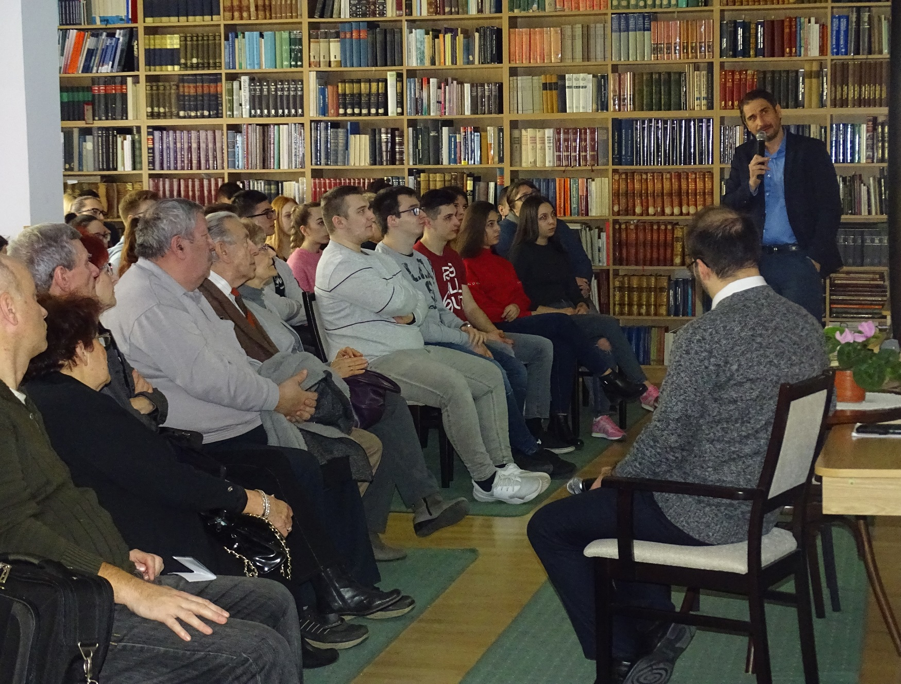
2019. február 25.
Müller Rolf és Szemán László
A kommunizmus áldozatainak emléknapja
Közreműködő: dr. Müller Rolf (Állambiztonsági Szolgálatok Történeti Levéltára)

Slide 37
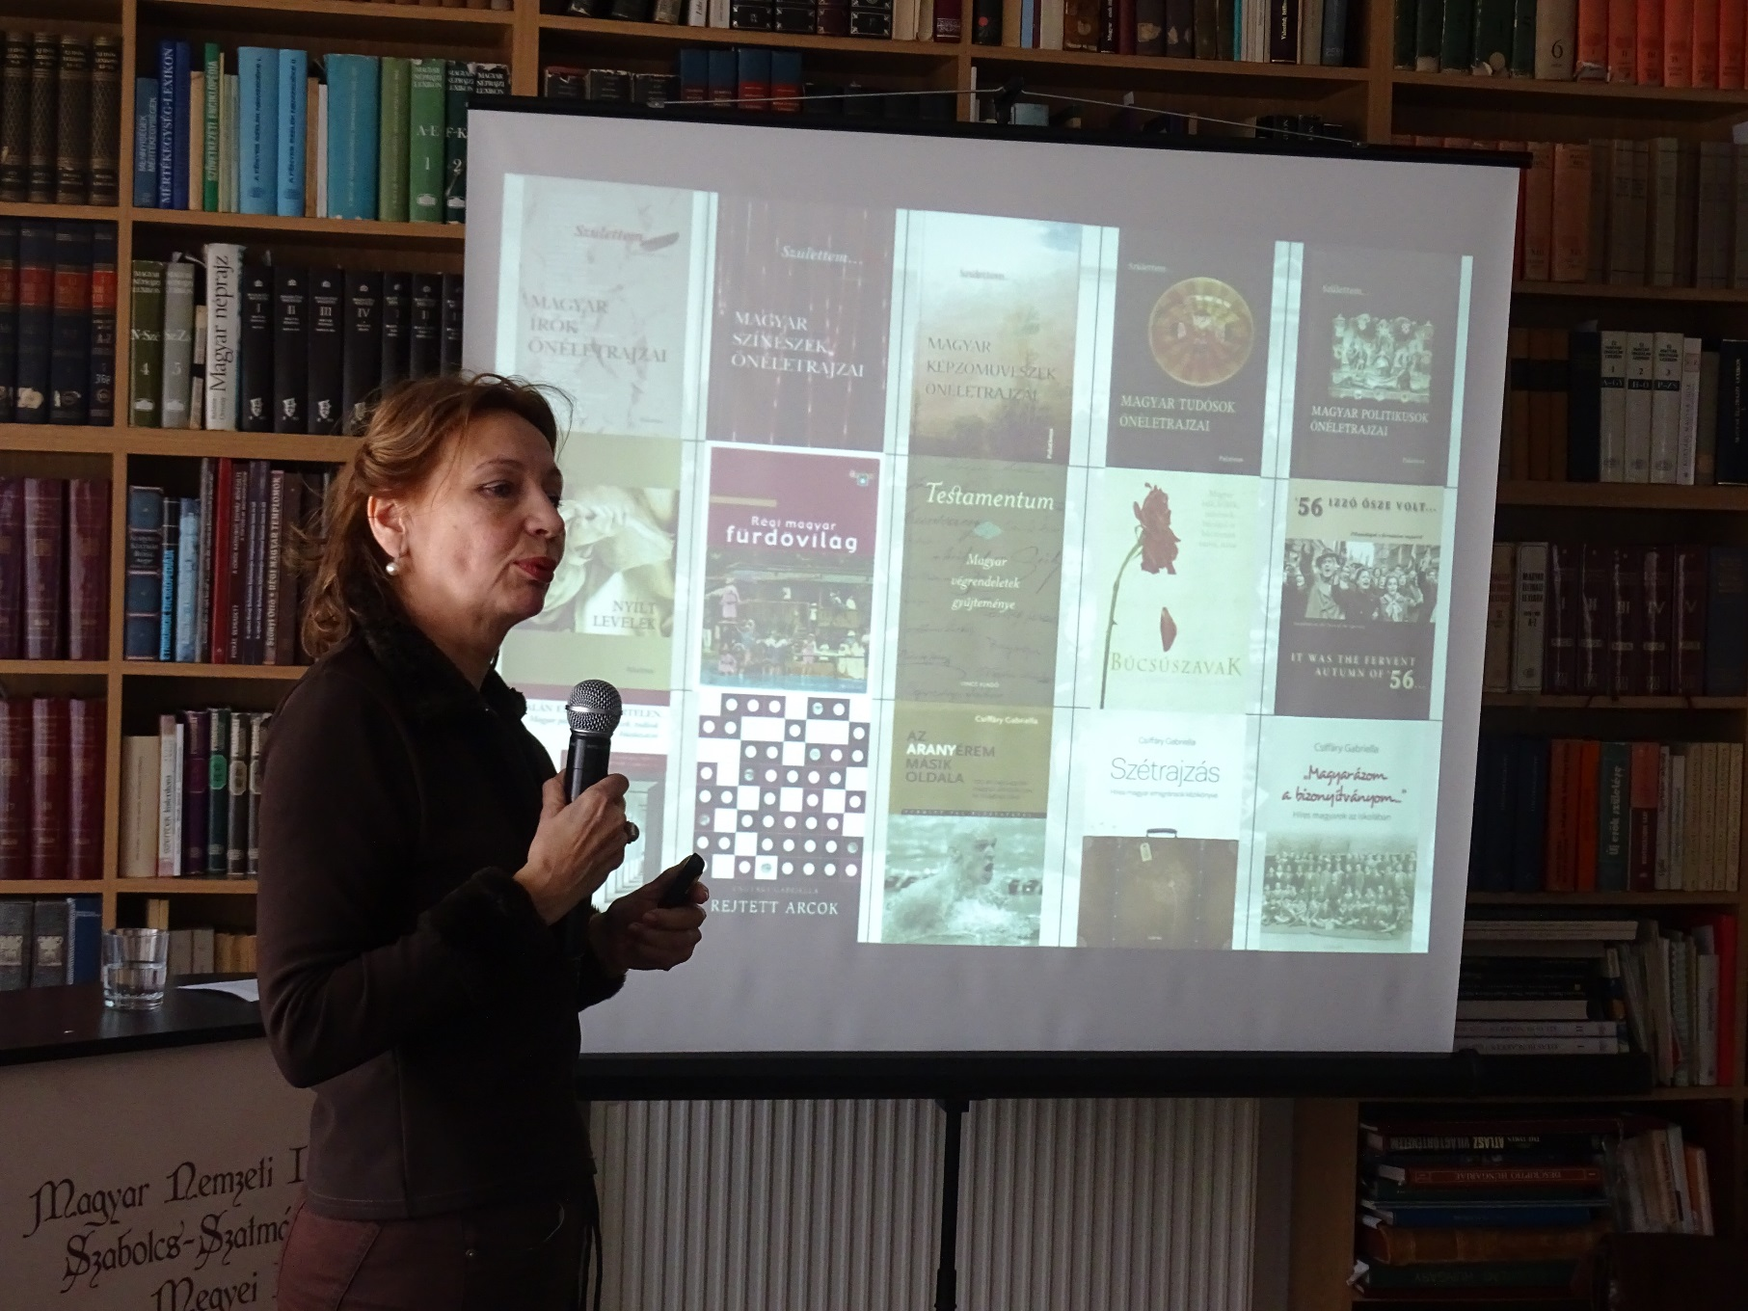
2019. március 11.
Csiffáry Gabriella
Tavaszi könyvajánló
Közreműködő: Csiffáry Gabriella, Budapest Főváros Levéltára

Slide 38
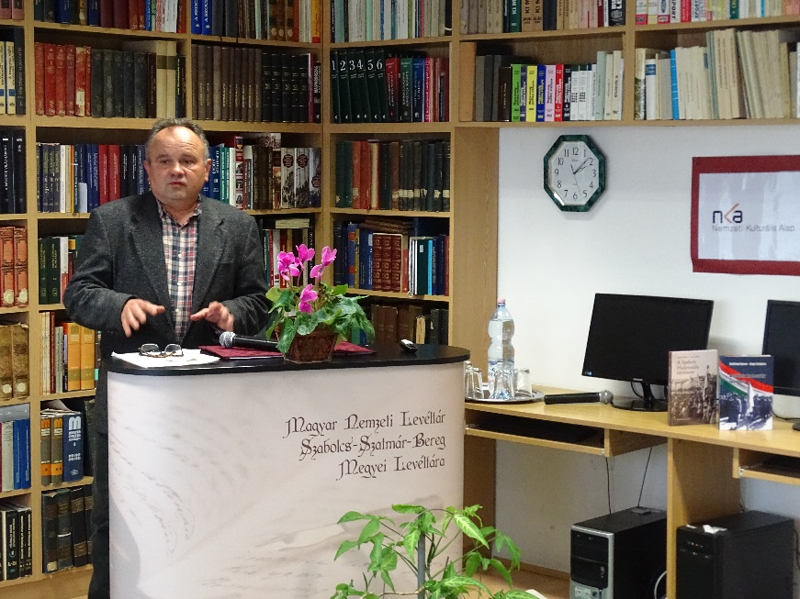
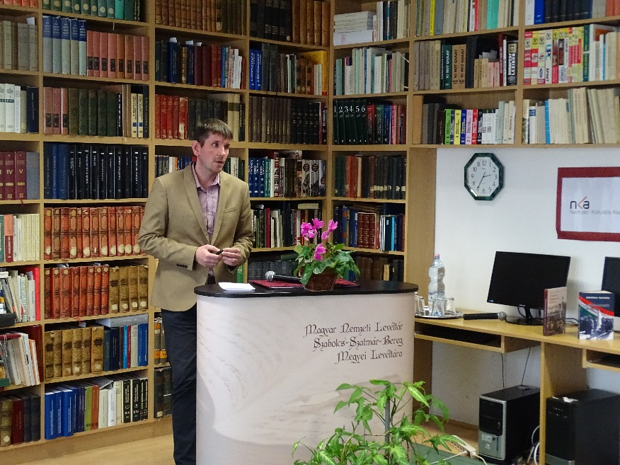
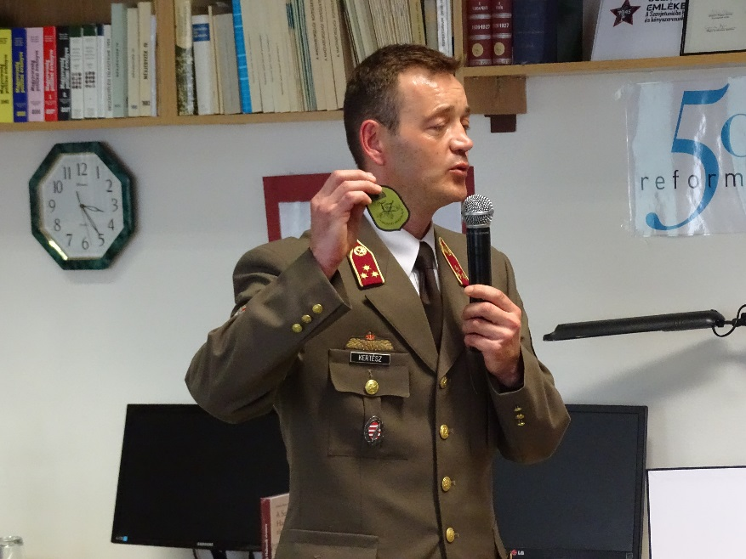
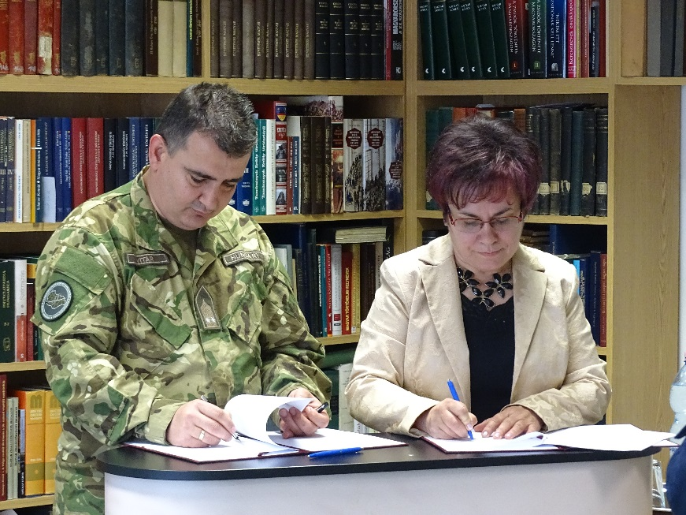
2019. április 15.
Gottfried Barna, Nagy Szabolcs
Kertész József, Vitár Zsolt
és Kujbusné Mecsei Éva
Emlékezés a Székely Hadosztályra
Közreműködő: dr. Nagy Szabolcs (MNL VeML), Kertész József (Magyar Honvédség)

Slide 39
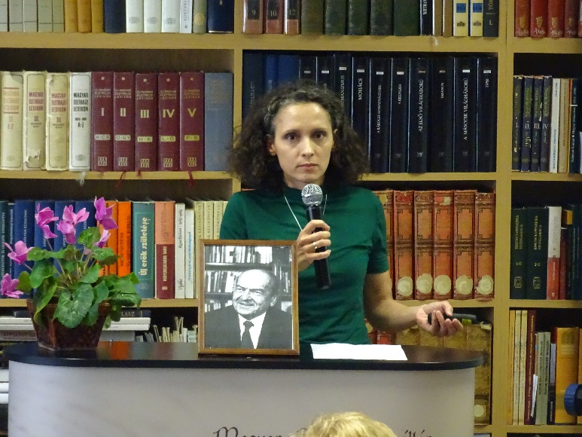
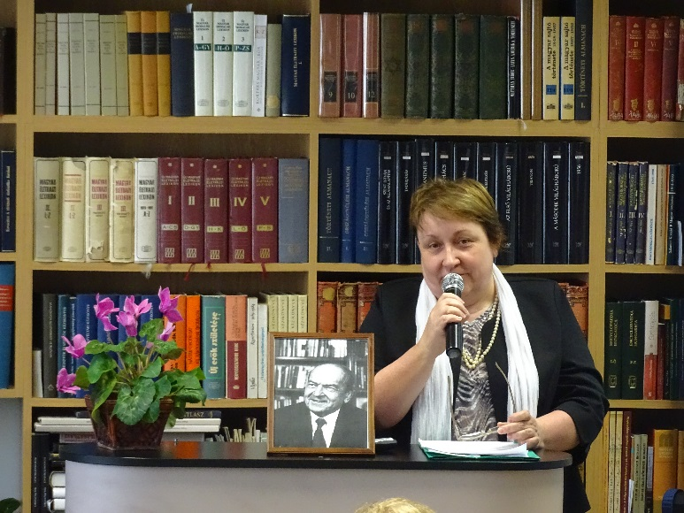
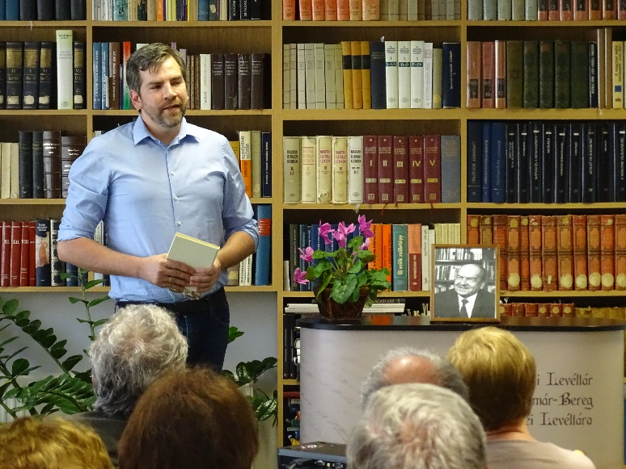
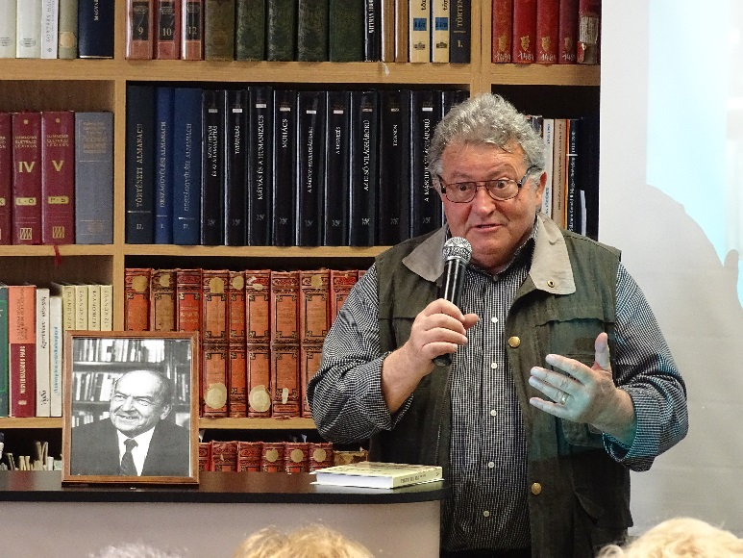
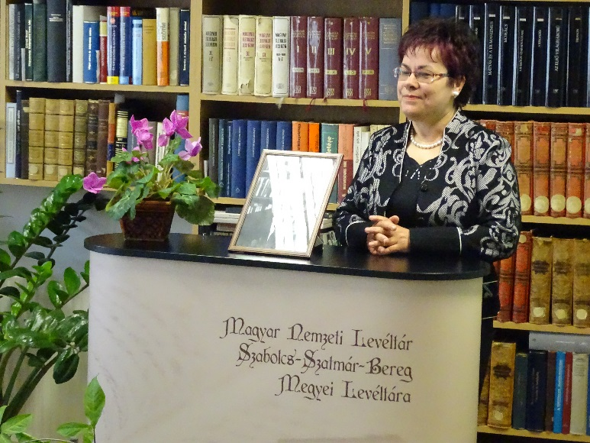
2019. május 13.
Krajnyák-Jávor Andrea, Pinténé Kosina Judit,
Mohácsi Endre, Zsoldos Barnabás és Kujbusné Mecsei Éva
Emlékezés a 100 éves Margócsy Józsefre
Közreműködő: Krajnyák-Jávor Andrea (Móricz Zsigmond Megyei és Városi Könyvtár), Mohácsi Endre (Jósa András Múzeum), Pinténé Kosina Judit (Evangélikus Kossuth Lajos Gimnázium), Zsoldos Barnabás

Slide 40
2019. június 3.
Szögi László, Fodor István, Kollár János
és Kujbusné Mecsei Éva
Hungarica-kutatások Szatmárról, Beregről
Közreműködő: dr. Szögi László (ELTE Egyetemi Levéltár), dr. Fodor István (MTA), Kollár János (Külügyminisztérium)

Slide 41
2019. június 22.
Valuch Tibor, Majoros Judit és Nagy Dóra
Múzeumok éjszakája, levéltárunk délutánja
Közreműködő: dr. Valuch Tibor (MTA), Majoros Judit, (Zempléni Múzeum)

Slide 42
2019. október 14.
Mohácsi Endre
Bemutatkozik a Jósa András Múzeum Helytörténeti Gyűjteménye
Előadó: Mohácsi Endre főmúzeológus, osztályvezető, JAM

Slide 43
2019. november 18.
Szabó Géza, Sallai József, Reszler Gábor, Simon József
És Kujbusné Mecsei Éva
Levéltár-történeti nap. Emlékezés dr. Hársfalvi Péterre, Ófehértó története c. monográfia bemutatója

Slide 44
2019. december 2.
Nagy Pál és Mikó Zsuzsanna
A megyebeli romák kutatója, Nagy Pál és írásai. Könyvbemutató
Vendég: Nagy Pál

Slide 45
2020. január 22.
Lipthay Endre és Bánszki Hajnalka
Arcok és könyvek a történelemtudomány műhelyéből
Bemutatkozik a Himnusz őrzőhelye, az OSZK és Kézirattára

Slide 46
2020. február 24.
Gottfried Barna
A kommunizmus áldozatainak emléknapja
Előadó: Gottfried Barna, főlevéltáros MNL SzSzBML

Slide 47
2020. június 26.
Takács Tibor és Kujbusné Mecsei Éva
Arcok és könyvek a történelemtudomány műhelyéből
Fociról és történelemről - dr. Takács Tiborral

Slide 48
2020. szeptember 24.
XXVII. SZABOLCS-SZATMÁR-BEREGI
LEVÉLTÁRI NAPOK
Arcok és könyvek a történelemtudomány műhelyéből
Levéltári Nap - ONLINE KONFERENCIA A FACEBOOKON

Slide 49
2020. október 30.
Kovács László Attila
Dr. Kovács László Attila – A reformáció nyomai az evangélikus oktatásban Nyíregyházi Evangélikus Egyházközség

Slide 50
2020. december 7.
Avar Anton
Arcok és könyvek a történelemtudomány műhelyéből
Avar Anton: Beregi címereslevelek az MNL-ben - VIRTUÁLIS KÖNYVBEMUTATÓ A FACEBOOKON

Slide 51
2020. december 21.
Kührner Éva
Kührner Éva – Szent Atanáz Görögkatolikus Hittudományi Főiskola Könyvtára,
Nyíregyháza

Slide 52
2021. január 13.
Smid Enikő
A 22. Levéltári Évkönyv tanulmányainak bemutatója Smid Enikő: Ferencz Miklósné Kovács Gizella naplója

Slide 53
2021. január 30.
Garas Norbert
A 22. Levéltári Évkönyv tanulmányainak bemutatója Garas Norbert: Csűry István pátrohai református lelkipásztor és gyülekezete a 20. század sodrában

Slide 54
2021. február 22.
Valuch Tibor
A 22. Levéltári Évkönyv tanulmányainak bemutatója Valuch Tibor: Sors – történelem – társadalom

Slide 55
2021. március 8.
Nagy Dóra
A 22. Levéltári Évkönyv tanulmányainak bemutatója Nagy Dóra: Egy 17. századi erdélyi udvarbírói utasítás kiegészítése

Slide 56
2021. április 8.
Takács Tibor
A 22. Levéltári Évkönyv tanulmányainak bemutatója Takács Tibor: Egy „régi vágású” értelmiségi a politikai rendőrség célkeresztjében - Margócsy József megfigyelése 1959-től az 1970-es évek elejéig

Slide 57
2021. április 12.
Bánszki Hajnalka
A 22. Levéltári Évkönyv tanulmányainak bemutatója Bánszki Hajnalka: Ébredési mozgalmak a nyíregyházi evangélikus gyülekezetben a 20. század első felében

Slide 58
2021. május 4.
Láczay Magdolna és Szendiné Orvos Erzsébet
A 22. Levéltári Évkönyv tanulmányainak bemutatója Láczay Magdolna: A paraszti művelődés napjaink mezőgazdasági kultúrájában
Szendiné dr. Orvos Erzsébet: Balogh István és Szabó Magda levelezése

Slide 59
2021. május 14.
Reszler Gábor
A 22. Levéltári Évkönyv tanulmányainak bemutatója Reszler Gábor: Városiasodás és kényelem Nyíregyházán a 19–20. század fordulóján

Slide 60
2021. május 30.
Bene János
A 22. Levéltári Évkönyv tanulmányainak bemutatója Bene János: Nyírségi tüzérek Varsó alatt 1944-ben - Részletek dr. Horthy György naplójából

Slide 61
2021. június 4.
Barabás László
A 22. Levéltári Évkönyv tanulmányainak bemutatója Dr. Barabás László: Egy életút mozaiktöredékei - Osváth Lajos Bihar vármegyei főlevéltáros magándimenziói

Slide 62
2021. június 14.
Bilkei Irén
A 22. Levéltári Évkönyv tanulmányainak bemutatója Dr. Bilkei Irén: Hatalmaskodási esetek a zalai konventek Mohács utáni hiteleshelyi oklevelekben

Slide 63
2021. július 16.
Wilfried Forstmann (Barabás László)
A 22. Levéltári Évkönyv tanulmányainak bemutatója Wilfried Forstmann: Harry Graf Kessler: 31. Dezember 1918. Dienstag Berlin: „Letzter tag Dieses furchtbaren jahres”

Slide 64
2021. július 30.
Papp Klára
A 22. Levéltári Évkönyv tanulmányainak bemutatója Prof. dr. Papp Klára: Császi Miklós ügye a debreceniekkel

Slide 65
2021. augusztus 13.
Künstlerné Virág Éva
A 22. Levéltári Évkönyv tanulmányainak bemutatója Künstlerné Virág Éva: Pászthóy Máté, Szatmár vármegyei jegyző hivatali működése (1629–1640)

Slide 66
2021. augusztus 22.
Sallai József
A 22. Levéltári Évkönyv tanulmányainak bemutatója Dr. Sallai József: Emlékek a középiskolás kollégista Nagy Ferencről

Slide 67
2021. augusztus. 30.
Novák Veronika
A 22. Levéltári Évkönyv tanulmányainak beszámolója Novák Veronika: Csallóközi községi pecsétek

Slide 68
2022. február 02.
Katona Csaba
A 22. Levéltári Évkönyv tanulmányainak bemutatója Az évkönyvet bemutatja: Katona Csaba

Slide 69
2022. február 9.
Oborni Teréz és Nagy Dóra
Arcok és könyvek a történelemtudomány műhelyéből
Az Arcok és könyvek a történelemtudomány műhelyéből című, beszélgető-sorozatunkban két Erdélyt kutató történész Oborni Teréz és Nagy Dóra

Slide 70
2022. február 23.
Bank Barbara ls Kujbusné Mecsei Éva
Arcok és könyvek a történettudomány műhelyéből Kommunizmus Áldozatainak Emléknapja

Slide 71
2022. március 23.
Pálffy Géza, Katona Csaba, Mohácsi Endre és Garas Norbert
Arcok és könyvek a történettudomány műhelyéből Beszélgetés Prof. Pálffy Géza és Katona Csaba történészekkel

Slide 74
TÁMOGATÓNK:

